Slide 1
实验课程介绍

Slide 2
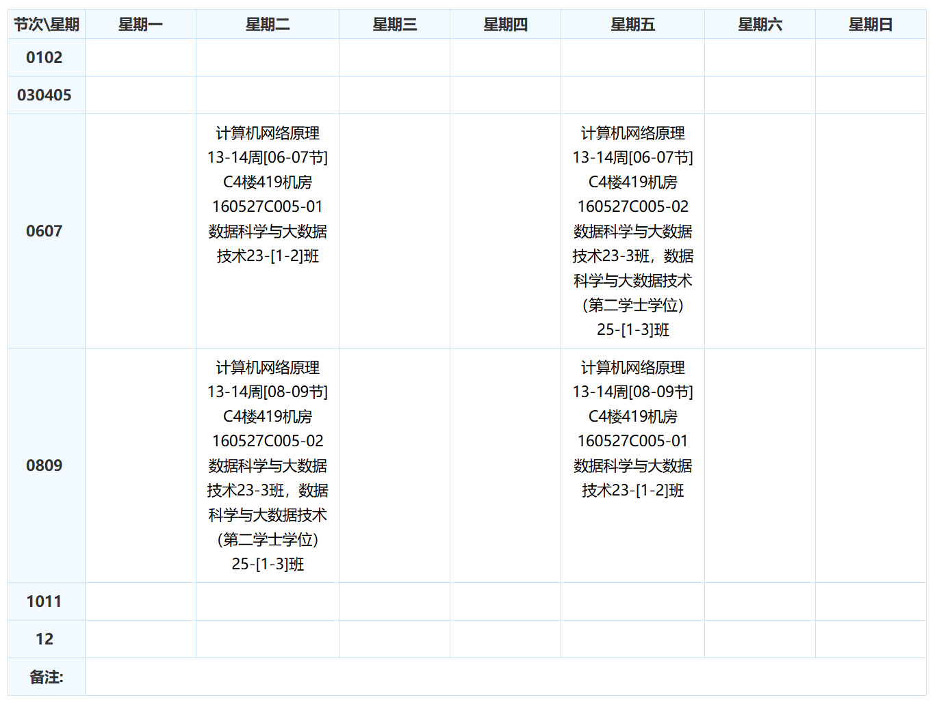
计算机网络原理课程实验


13-14周，地点C4-419机房

Slide 3

计算机网络原理课程实验
课程1班群号： 1064122032
进群密码： 2025

Slide 4

计算机网络原理课程实验
课程2班群号： 1015750201
进群密码： 2025

Slide 5
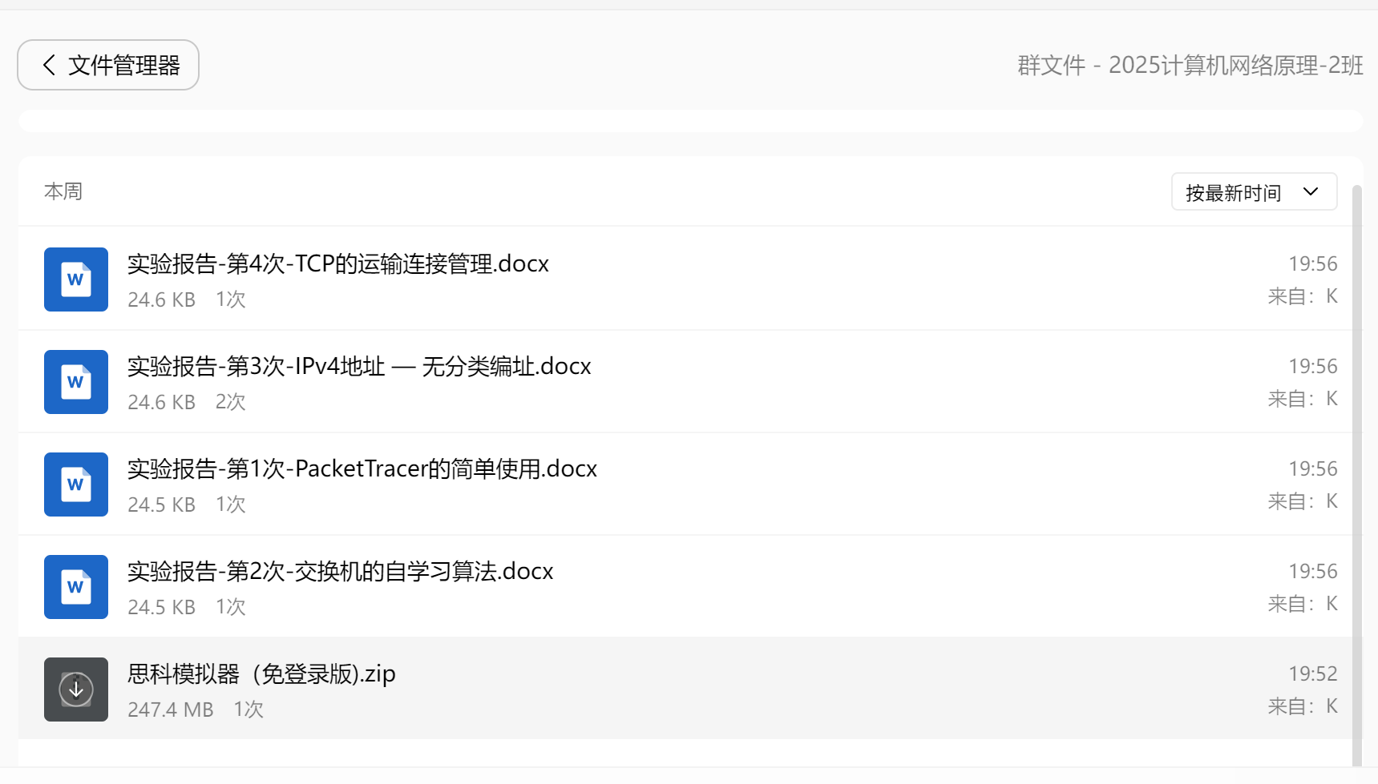
计算机网络原理课程实验

Slide 6

计算机网络原理课程实验
如无法正常进群或有其他疑问，
请企业微信联系

Slide 7
期末综合复习

Slide 8
第 1 章 概述
1.1 计算机网络在信息时代中的作用
1.2 互联网概述
1.3 互联网的组成
1.4 计算机网络在我国的发展
1.5 计算机网络的类别
1.6 计算机网络的性能
1.7 计算机网络的体系结构

Slide 9
1.3 互联网的组成
从互联网的工作方式上看，可以划分为两大块：
(1) 边缘部分： 由所有连接在互联网上的主机组成。这部分是用户直接使用的，用来进行通信（传送数据、音频或视频）和资源共享。
(2) 核心部分：由大量网络和连接这些网络的路由器组成。这部分是为边缘部分提供服务的（提供连通性和交换）。

Slide 10
互联网的边缘部分与核心部分
互联网的边缘部分
主机
路由器
网络
互联网的核心部分
互联网的边缘部分与核心部分

Slide 11
三种交换的比较
互联网的核心部分的构成与交换方式
电路交换
报文交换
分组交换
P₁
报
文
P₂
P₁
连接建立
P₃
P₂
P₄
P₁
P₃
P₂
P₄
P₃
报
文
P₄
数据传送
报文
连接释放
报
文
t
A B C D
A B C D
A B C D
比特流直达终点
报文
报文
报文
分组
分组
分组
数据
传送
特点
存储
转发
存储
转发
存储
转发
存储
转发

Slide 12
1.6 计算机网络的性能
1.6.1 计算机网络的性能指标
1.6.2 计算机网络的非性能特征

Slide 13
1.6.1 计算机网络的性能指标
计算机网络的性能一般是指它的几个重要的性能指标，主要包括：
速率
带宽
吞吐量
时延
利用率
时延带宽积

Slide 14
3. 吞吐量
吞吐量 (throughput) 表示在单位时间内通过某个网络（或信道、接口）的数据量。单位是 bit/s。
吞吐量更经常地用于对现实世界中的网络的一种测量，以便知道实际上到底有多少数据量能够通过网络。考虑现实因素（丢包、拥塞等）。
吞吐量受网络的带宽或网络的额定速率的限制，带宽确定了吞吐量的绝对上限。

Slide 15
4. 时延 (delay 或 latency)
时延 (delay 或 latency) 是指数据（一个报文或分组，甚至比特）从网络（或链路）的一端传送到另一端所需的时间。
有时也称为延迟或迟延。
网络中的时延由以下几个不同的部分组成：
(1) 发送时延
(2) 传播时延
(3) 处理时延
(4) 排队时延

Slide 16
四种时延所产生的地方
假设从结点 A 向结点 B 发送数据
在结点 A 中产生
处理时延和排队时延
在链路上产生
传播时延
在发送器产生发送时延
数据
1 0 1 1 0 0 1
…
队列
链路
结点 A
发送器
结点 B
几种时延产生的地方不一样

Slide 17
5. 利用率
信道利用率指出某信道有百分之几的时间是被利用的（有数据通过）。完全空闲的信道的利用率是零。
网络利用率则是全网络的信道利用率的加权平均值。
信道利用率并非越高越好。

Slide 18
1.7 计算机网络的体系结构
1.7.1 计算机网络体系结构的形成
1.7.2 协议与划分层次
1.7.3 具有五层协议的体系结构
1.7.4 实体、协议、服务和服务访问点
1.7.5 TCP/IP 的体系结构

Slide 19
具有五层协议的体系结构
OSI 的体系结构
TCP/IP 的体系结构
五层协议的体系结构
7
6
5
4
3
2
1
5
4
3
2
1
应用层
应用层
表示层
(各种应用层协议，如
DNS, HTTP, SMTP 等)
应用层
会话层
运输层
运输层 (TCP 或 UDP)
运输层
网络层
网际层 IP
网络层
数据链路层
网络接口层
数据链路层
物理层
（这一层并没有具体内容）
物理层
(a)
(b)
(c)
计算机网络体系结构：
(a) OSI 的七层协议；(b) TCP/IP 的四层协议；(c) 五层协议

Slide 20
第一章 课后作业解析
P38
1-02 1-03 1-12 1-14 1-17
要求手写作答，签上班级、学号、姓名，拍照上传。
严禁盗用他人图片，否则无分，请严肃对待。

Slide 21
第 2 章 物理层
2.1 物理层的基本概念
2.2 数据通信的基础知识
2.3 物理层下面的传输媒体
2.4 信道复用技术
2.5 宽带接入技术

Slide 22
2.2 数据通信的基础知识
2.2.1 数据通信系统的模型
2.2.2 有关信道的几个基本概念
2.2.3 信道的极限容量

Slide 23
2.2.1 数据通信系统的模型
一个数据通信系统包括三大部分：源系统（或发送端、发送方）、传输系统（或传输网络）和目的系统（或接收端、接收方）。
数据通信系统
输入
汉字
数字比特流
模拟信号
模拟信号
数字比特流
显示
汉字
公用电话网
PC
调制解调器
调制解调器
PC
源系统
传输系统
目的系统
源点
发送器
传输
系统
接收器
终点
输入信息
输入数据
发送
的信号
(数字的或模拟的)
接收
的信号
(数字的或模拟的)
输出数据
输出信息
数据通信系统的模型

Slide 24
常用术语
数据 (data) —— 运送消息的实体。
模拟数据——数据的取值连续变化
数字数据——数据的取值为不连续数值
信号 (signal) —— 数据的电气的或电磁的表现，是数据的载体，是数据在传输介质上传输过程中的表示形式。（例如，传输线路上高低电平的变化）
模拟信号 (analogous signal) —— 代表消息的参数的取值是连续的，信号的电平是连续变化的。（宽带）
数字信号 (digital signal) —— 代表消息的参数的取值是离散的。 （光纤）

Slide 25
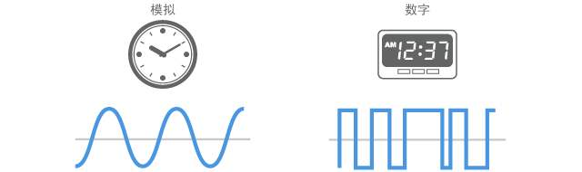
常用术语
码元 (code) —— 在使用时间域（或简称为时域）的波形表示数字信号时，代表不同离散数值的基本波形。

Slide 26
2.2.2 有关信道的几个基本概念
基带信号（即基本频带信号）—— 来自信源的信号（由信源直接产生的信号）。像计算机输出的代表各种文字或图像文件的数据信号都属于基带信号。
调制 —— 基带信号往往包含有较多的低频成分，甚至有直流成分，而许多信道并不能传输这种低频分量或直流分量。因此必须对基带信号进行调制 (modulation)。

Slide 27
2.2.2 有关信道的几个基本概念
调制分为两大类：
基带调制：仅对基带信号的波形进行变换，使它能够与信道特性相适应（比如，支持同步/异步通信的信道）。变换后的信号仍然是基带信号。把这种过程称为编码 (coding)。
带通调制：使用载波 (carrier)进行调制，把基带信号的频率范围搬移到较高的频段，并转换为模拟信号，这样就能够更好地在模拟信道中传输（即仅在一段频率范围内能够通过信道）。
带通信号 ：经过载波调制后的信号。

Slide 28
2.4 信道复用技术
2.4.1 频分复用
2.4.2 波分复用
2.4.3 时分复用
2.4.4 码分复用

Slide 29
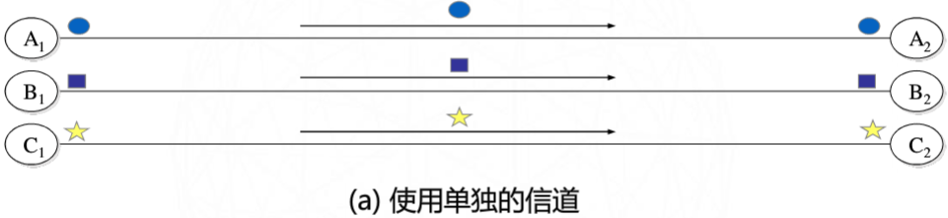
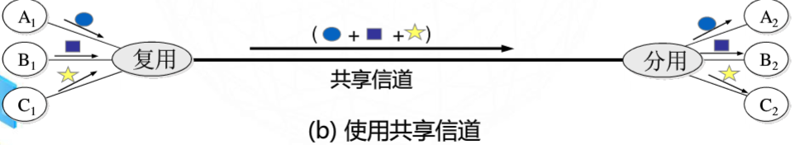
2.4 信道复用技术
复用(multiplexing)是通信技术中的基本概念,复用技术让多个用户共享一个信道。

Slide 30
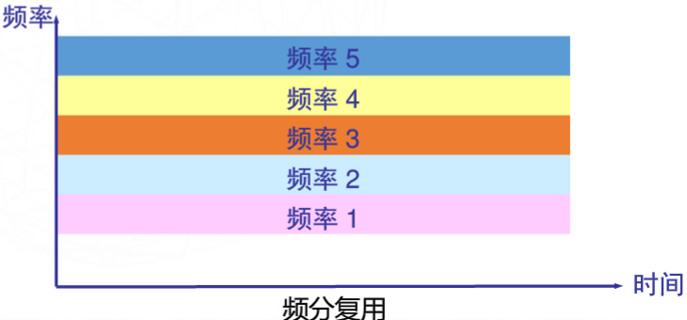
2.4.1 频分复用FDM
频分复用按频率划分不同信道，用户在分到一定的频带后，在通信过程中始终占用整个频带。
频分复用是所有用户在同样的时间占用不同的带宽资源（这里的“带宽”是频率带宽而不是数据的发送速率）

Slide 31
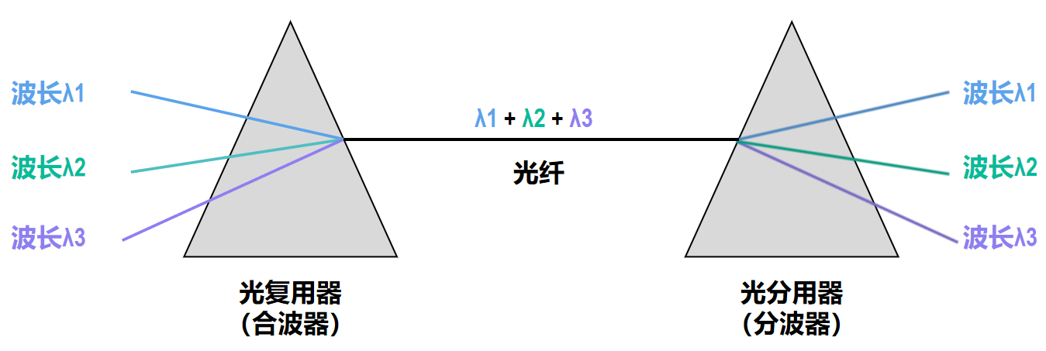
2.4.2 波分复用WDM
波分复用就是光的频分复用。整个波长频带被划分为若干个波长范围，每个用户占用一个波长范围来传输。
(光的频分复用，习惯上用波长表示)
在一根光纤上，复用多路频率接近的光载波信号的方式称为波分复用WDM。

Slide 32
2.4.3 时分复用TDM
时分复用则是将时间划分为一段段等长的时分复用帧（TDM帧）。每个时分复用的用户在每一个TDM帧中占用固定序号的时隙。
每一个用户所占用的时隙是周期性的出现（其周期就是TDM帧的长度）。TDM信号也称为等时信号。
时分复用的所有用户是在不同时间占用同样的频带宽度。

Slide 33
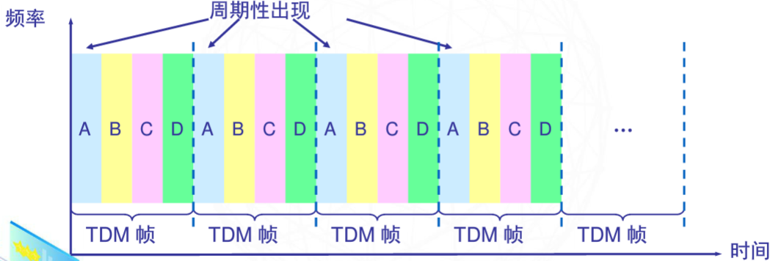
2.4.3 时分复用TDM
时分复用

Slide 34
2.4.4 码分复用CDM
码分复用实现过程：
1、每一个比特时间被划分为m个短的间隔，称为码片（chip）。
2、每个节点被指派一个唯一的 m bit码片序列。
如果发送比特 1，则发送自己的 m bit码片序列；
如果发送比特 0，则发送码片序列的二进制反码；
例如，S节点的 8 bit码片序列是 00011011，
如果发送比特 1，则发送序列 00011011；
如果发送比特 0，则发送序列 11100100；
为了方便计算，将通常将0记为“-1”, 1记为“+1”，S的码片序列为（-1 -1 -1 +1 +1 -1 +1 +1）

Slide 35
CDMA的重要特点
3、为每个节点分配码片，要求节点的码片序列必须各不相同，并且还必须相互正交。
在实用的系统中是使用伪随机码序列作为码片。

Slide 36
作业
第二章 课后作业解析
P67
2-01 2-04 2-06 2-07 2-17

Slide 37
第 3 章 数据链路层
3.1 使用点对点信道的数据链路层
3.2 点对点协议 PPP
3.3 使用广播信道的数据链路层
3.4 扩展的以太网
3.5 高速以太网

Slide 38
3.3 使用广播信道的数据链路层
3.3.1 局域网的数据链路层
3.3.2 CSMA/CD 协议
3.3.3 使用集线器的星形拓扑
3.3.4 以太网的信道利用率
3.3.5 以太网的 MAC 层

Slide 39
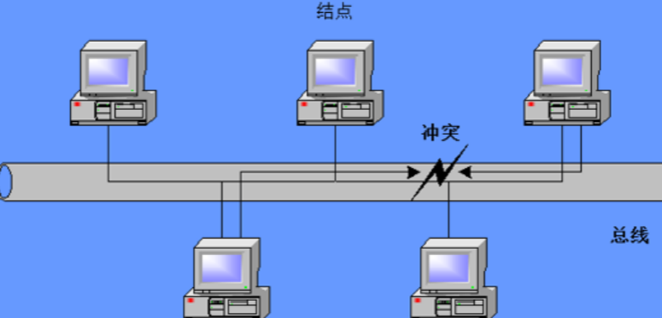
总线网
所有节点都连接到一条作为公共介质的总线上；总线两端的电阻吸收多余的电磁波，避免产生电磁波有害反射。
总线型局域网的介质访问控制采用“共享介质”方式；因此可能导致冲突的发生；
最典型的是以太网（Ethernet）；

Slide 40
CSMA/CD协议（以太网主机协同）
CSMA/CD 含义：载波监听多点接入 / 碰撞检测 (Carrier Sense Multiple Access with Collision Detection) 。
“多点接入”表示许多计算机以多点接入的方式连接在一根总线上。
“载波监听”是指每一个站在发送数据之前先要检测一下总线上是否有其他计算机在发送数据，如果有，则暂时不要发送数据，以免发生碰撞。

Slide 41
碰撞检测
“碰撞检测”就是计算机边发送数据边检测信道上的信号电压大小。
信号在线路上有传播时延，当几个站同时在总线上发送数据时，总线上的信号电压摆动值将会增大（互相叠加）。
当一个站检测到的信号电压摆动值超过一定的门限值时，就认为总线上至少有两个站同时在发送数据，表明产生了碰撞。
所谓“碰撞”就是发生了冲突。因此“碰撞检测”也称为“冲突检测”。

Slide 42
检测到碰撞后
在发生碰撞时，总线上传输的信号产生了严重的失真，无法从中恢复出有用的信息来。
每一个正在发送数据的站，一旦发现总线上出现了碰撞，就要立即停止发送，免得继续浪费网络资源，CSMA/CD规定需等待一段随机时间（二进制指数类型退避算法）后再次发送。

Slide 43
3.4 扩展的以太网
3.4.1 在物理层扩展以太网
3.4.2 在数据链路层扩展以太网
3.4.3 虚拟局域网

Slide 44
3.4.1 在物理层扩展以太网
使用光纤扩展
主机使用光纤（通常是一对光纤）和一对光纤调制解调器连接到集线器。
很容易使主机和几公里以外的集线器相连接。
以太网
集线器
主机
光纤
光纤
调制解调器
光纤
调制解调器
主机使用光纤和一对光纤调制解调器连接到集线器

Slide 45
3.4.1 在物理层扩展以太网
使用多级集线器扩展
使用多个集线器可连成更大的、多级星形结构的以太网，覆盖更大范围。（单级10BASE-T以太网主机到集线器的距离不超过100 m）
例如，一个学院的三个系各有一个 10BASE-T 以太网，可通过一个主干集线器把各系的以太网连接起来，成为一个更大的以太网。

Slide 46
三个独立的以太网
（三个独立的碰撞域）
一系
二系
三系
集线器
一个扩展的以太网
（一个更大的碰撞域）
主干集线器
一系
二系
三系
使用共享总线的主机变多了
每个主机得到的平均带宽变小了
Notes:
光纤调制解调器的作用就是进行电信号和光信号的转变。由于光纤带来的时延很小，并且带宽很宽，因此使用这种方法可以很容易的使主机和几公里之外的集线器相连接。如果使用多个集线器，就可以连接成覆盖更大范围的多级星型结构的以太网。例如，一个学院的三个系各有一个10BASE-T以太网，可以通过一个主干集线器把各系的以太网连接起来，成为一个更大的以太网。

Slide 47
3.4.2 在数据链路层扩展以太网
扩展以太网更常用的方法是在数据链路层进行。
早期使用网桥，现在使用以太网交换机。
网桥工作在数据链路层。
它根据 MAC 帧的目的地址对收到的帧进行转发和过滤。
当网桥收到一个帧时，并不是向所有的接口转发此帧，而是先检查此帧的目的 MAC 地址，然后再确定将该帧转发到哪一个接口，或把它丢弃。
数据链路层设备可以解析数据帧

Slide 48



3.4.2 在数据链路层扩展以太网
网桥实现帧过滤功能，可以分割“碰撞域”，但属于同一个“广播域”
网桥工作在数据链路层（包含其下的物理层），而集线器仅工作在物理层。
分割“碰撞域”。
碰撞域
碰撞域
部门A
部门B
10BASE-T
集线器
10BASE-T
集线器
网桥（Bridge）
…
…

Slide 49

3.4.3 虚拟局域网（分割广播域）
将多个站点通过一个或多个以太网交换机连接起来就构建出了交换式以太网。
交换式以太网中的所有站点都属于同一个广播域。
随着交换式以太网规模的扩大，广播域也相应扩大。
巨大的广播域会带来一系列问题。广播风暴。
频繁发送广播帧会占满缓冲区导致局域网瘫痪。
巨大的广播域
交换机
交换机
交换机
…
交换机
1.广播风暴会浪费网络资源和各主机的CPU资源
2.难以管理和维护，带来潜在的安全问题
…
…
…

Slide 50

3.4.3 虚拟局域网
分割广播域的方法：
使用路由器可以隔离广播域。(成本高、不灵活)
虚拟局域网技术应运而生。
…
广播域
广播域
交换机
交换机
路由器
…

Slide 51
3.4.3 虚拟局域网
利用以太网交换机可以很方便地实现虚拟局域网 VLAN (Virtual LAN)。
虚拟局域网VLAN是由一些局域网网段构成的与物理位置无关的逻辑组，而这些网段具有某些共同的需求。每一个 VLAN 的帧（IEEE 802.1Q帧）都有一个明确的标识符，指明发送这个帧的计算机是属于哪一个 VLAN。
虚拟局域网其实只是局域网给用户提供的一种服务，而并不是一种新型局域网。

Slide 52
3.4.3 虚拟局域网
以太网V2的MAC帧
（最大长度为1518字节）
6
6
2
46～1500
4
字节
目的地址
源地址
类型
数据
FCS
目的地址
源地址
VLAN标签
类型
数据
FCS
6
6
4
2
46～1500
4
字节
IEEE 802.1Q帧
（最大长度为1522字节）
以太网交换机根据VLAN标签
有条件的广播数据帧

Slide 53
作业
第三章 课后作业解析
P110
3-20 3-22 3-24 3-25 3-27

Slide 58
第 6 章 应用层
6.1 域名系统 DNS
6.2 文件传送协议
6.3 远程终端协议TELNET
6.4 万维网 WWW
6.5 电子邮件
6.6 动态主机配置协议 DHCP

Slide 59
计算机网络原理课程实验

Slide 60

应用层的功能定位
更好地同用户交互
就是系统帮助用户屏蔽掉了底层的技
术细节，让用户更方便地实现所需要
的网络功能。
我们在上网的时候需要知道对方的IP地址吗？
我们在上网的时候需要知道自己的IP地址吗？
我们在上网的时候需要知道自己的IP地址是如何获得的吗？
上述问题都会在应用层解决。

Slide 61
应用层的主要知识点
域名系统：域名系统DNS，域名结构，域名服务器，域名解析
万维网：统一资源定位符URL，超文本传送协议HTTP
动态主机配置协议：DHCP

Slide 62
6.1 域名系统 DNS
6.1.1 域名系统概述
6.1.2 互联网的域名结构
6.1.3 域名服务器

Slide 63
6.1.1 域名系统概述
域名系统（Domain Name System，DNS）是互联网使用的命名系统，用来把便于人们使用的机器名字转换为IP地址。
互联网采用层次结构的命名树作为主机的名字，并使用分布式的域名系统 DNS，以增加系统的鲁棒性。
名字到 IP 地址的解析是由若干个域名服务器程序完成的。域名服务器程序在专设的结点上运行，运行该程序的机器称为域名服务器。

Slide 64
6.1.2 互联网的域名结构
互联网采用了层次树状结构的命名方法。
任何一个连接在互联网上的主机或路由器，都有一个唯一的层次结构的名字，即域名。
域名的结构由标号序列组成，各标号之间用点隔开：
… . 三级域名 . 二级域名 . 顶级域名
各标号分别代表不同级别的域名。
mail.cctv.com
三级域名.二级域名.顶级域名

Slide 65
域名的特点
域名只是个逻辑概念，是为互联网上的主机起的名字，并不代表计算机所在的物理地点。
变长的域名和使用有助记忆的字符串，是为了便于人来使用。而 IP 地址是定长的 32 位二进制数字则非常便于机器进行处理。
域名中的“点”和点分十进制 IP 地址中的“点”并无一一对应的关系。点分十进制 IP 地址中一定是包含三个“点”，但每一个域名中“点”的数目则不一定正好是三个，而是根据实际情况对域名划分不同级别，用到不同级别的标号。

Slide 66
域名的特点
互联网的名字空间是按照机构的组织来划分的，与物理的网络无关，与IP地址中的“子网”也没有关系。
互联网中主机的域名必须是唯一的。

Slide 67
关于域名的级别
不同级别的域名用点隔开。
级别最低的域名写在最左边，顶级域名写在最右边。
各级域名由它的上一级的域名管理机构管理，而最高级别的顶级域名由ICANN（互联网名称与数字地址分配机构）进行管理。
mail.cctv.com
三级域名.二级域名.顶级域名

Slide 68
顶级域名的分类
(1) 国家顶级域名 nTLD
.cn 表示中国，
.us 表示美国，
.uk 表示英国，等等。

Slide 69
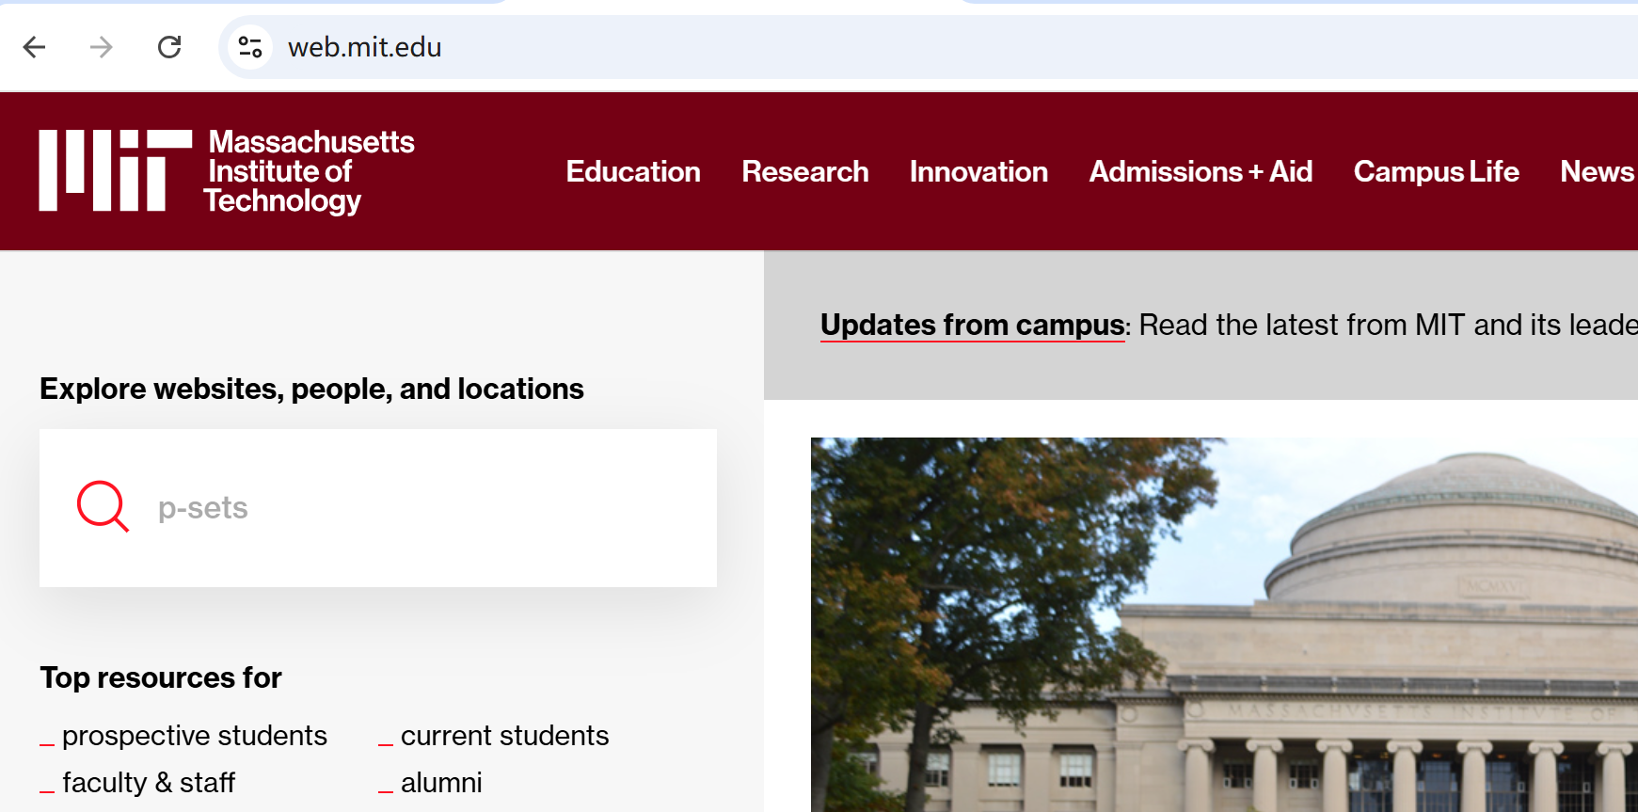

顶级域名的分类
(2) 通用顶级域名 gTLD
最早的顶级域名是：
.com （公司和企业）
.net （网络服务机构）
.org （非赢利性组织）
.edu （美国专用的教育机构）
.gov （美国专用的政府部门）
.mil （美国专用的军事部门）
.int （国际组织）

Slide 70
顶级域名的分类
(3) 基础结构域名 (infrastructure domain)
这种顶级域名只有一个，即 arpa，
用于反向域名解析，因此又称为反向域名。

Slide 71
新增加了下列的通用顶级域名
ICANN在于2011年在新加坡会议上正式批准新顶级域名，任何公司、机构都有权申请新域名，申请费达18万美元。
.aero （航空运输企业）
.biz （公司和企业）
.cat （加泰隆人的语言和文化团体）
.coop （合作团体）
.info （各种情况）
.jobs （人力资源管理者）
.mobi （移动产品与服务的用户和提供者）
.museum （博物馆）
.name （个人）
.pro （有证书的专业人员）
.travel （旅游业）

Slide 72
互联网的域名空间
用域名树表示互联网的域名系统
根
（没有对应的名字）
…
…
…
顶级域名
aero
com
net
org
edu
gov
cn
uk
…
…
二级域名
cctv
ibm
hp
bj
edu
com
…
…
三级域名
mail
www
tsinghua
pku
…
四级域名
mail
www
这种按等级管理的命名方法便于维护名字的唯一性，并且也容易设计出一种高效的域名查询机制。

Slide 73
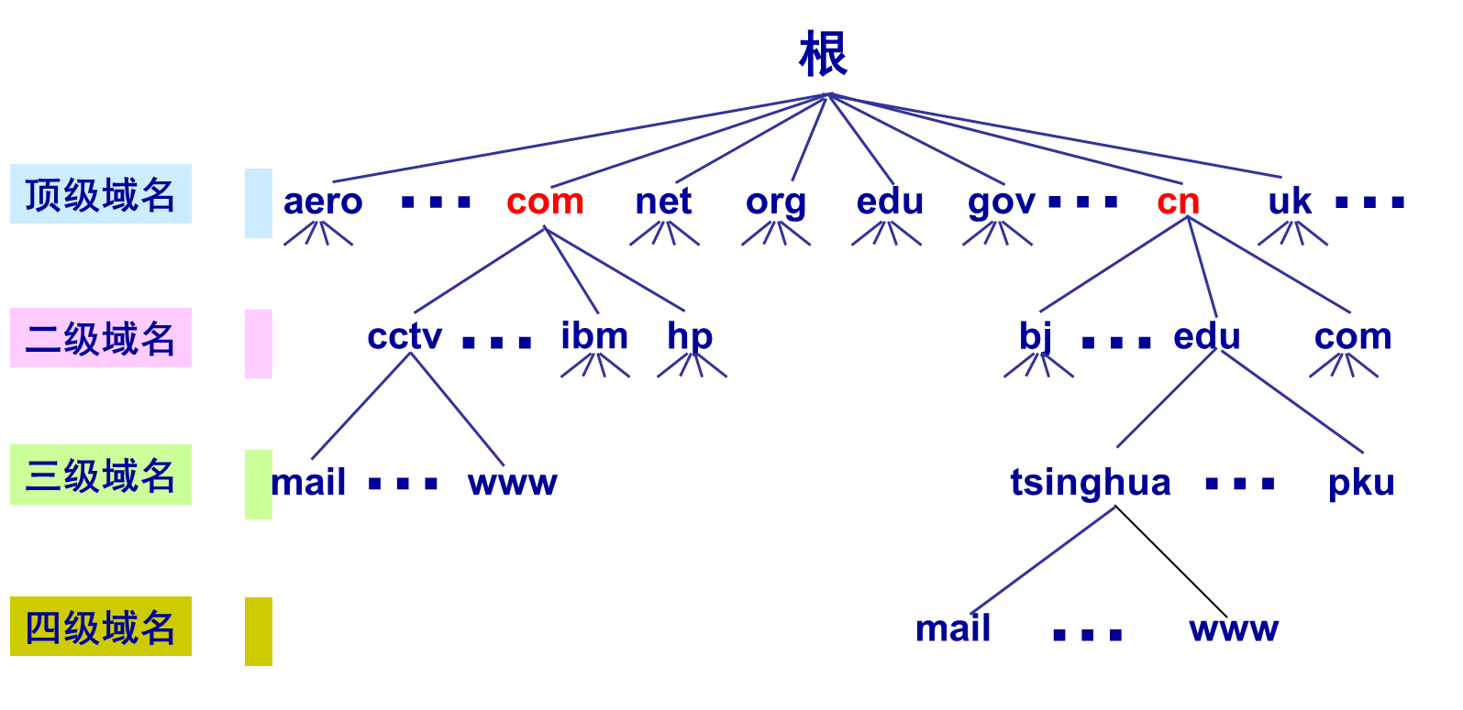
6.1.3 域名服务器
域名体系是抽象的。要实现域名系统，需要使用分布在各地的域名服务器。
要构建域名树，可以让每一级域名都有对应的域名服务器，构成“域名服务器树”，但这会使服务器数量过多，使域名系统的运行效率降低。
域名系统采用划分区的方法解决这个问题。

Slide 74
6.1.3 域名服务器
一个DNS服务器所负责管辖的（或有权限的）范围叫做区 (zone)。
各单位根据具体情况来划分自己管辖范围的区。但在一个区中的所有节点必须是能够连通的。
每一个区设置相应的权限域名服务器，用来保存该区中的所有主机的域名到 IP 地址的映射。
DNS 服务器的管辖范围不是以“域”为单位，而是以“区”为单位。

Slide 75
区的不同划分方法举例
根
根
org
com
edu
org
com
edu
域 abc.com
域 abc.com
abc
abc
区
y.abc.com
区
abc.com
区
abc.com
x
y
x
y
u
v
w
t
u
v
w
t
(a) 区 = 域
(b) 区 < 域

Slide 76
树状结构的 DNS 域名服务器
根域名服务器
根域名服务器
…
顶级域名服务器
org 域名服务器
com 域名服务器
edu 域名服务器
abc.com
域名服务器
abc 公司划分了
两个区有两个
权限域名服务器
权限域名服务器
y.abc.com
域名服务器

Slide 77
域名服务器有以下四种类型
根域名服务器
顶级域名服务器
权限域名服务器
本地域名服务器

Slide 78
根域名服务器
根域名服务器是最高层次的域名服务器，也是最重要的域名服务器。所有的根域名服务器都知道所有的顶级域名服务器的域名和 IP 地址。
不管是哪一个本地域名服务器，若要对互联网上任何一个域名进行解析，只要自己无法解析，就首先求助于根域名服务器。
在互联网上共有 13 个不同 IP 地址的根域名服务器，它们的名字是用一个英文字母命名，从 a 一直到 m（前 13 个字母）。

Slide 79
根域名服务器共有 13 套装置
根域名服务器共有 13 套装置，不是 13 个机器。
这些根域名服务器相应的域名分别是：
a.rootservers.net
b.rootservers.net
…
m.rootservers.net
到2022年，全世界已经在 1089 个地点安装了根域名服务器，使世界上大部分 DNS 域名服务器都能就近找到一个根域名服务器。

Slide 80
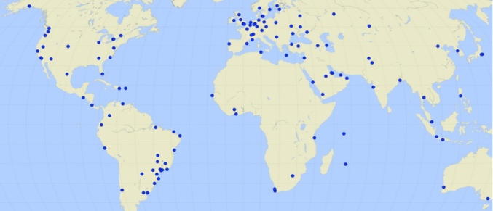
举例：根域名服务器 L 的地点分布图
根域名服务器 L 分布在世界 150 个地点
根域名服务器并不直接把域名直接转换成 IP 地址，负
责管理顶级域名服务器的信息。
在使用迭代查询时，根域名服务器把下一步应当找
的顶级域名服务器的 IP 地址告诉本地域名服务器。

Slide 81
顶级域名服务器
顶级域名服务器（即 TLD 服务器）负责管理在该顶级域名服务器注册的所有二级域名。
当收到 DNS 查询请求时，就给出相应的回答（可能是最后的结果，也可能是下一步应当找的域名服务器的 IP 地址）。

Slide 82
权限域名服务器
负责一个区的域名服务器。
当一个权限域名服务器还不能给出最后的查询回答时，就会告诉发出查询请求的 DNS 客户，下一步应当找哪一个权限域名服务器。

Slide 83
本地域名服务器
本地域名服务器对域名系统非常重要。
当一个主机发出 DNS 查询请求时，这个查询请求报文就发送给本地域名服务器。
每一个互联网服务提供者 ISP，或一个大学，甚至一个大学里的系，都可以拥有一个本地域名服务器。
这种域名服务器有时也称为默认域名服务器。

Slide 84
提高域名服务器可靠性的措施
DNS 域名服务器都把数据复制到几个域名服务器来保存，其中的一个是主域名服务器，其他的是辅助域名服务器。
当主域名服务器出故障时，辅助域名服务器可以保证 DNS 的查询工作不会中断。
主域名服务器定期把数据复制到辅助域名服务器中，而更改数据只能在主域名服务器中进行。这样就保证了数据的一致性。

Slide 85
域名的解析过程
主机向本地域名服务器的查询一般都是采用递归查询。如果主机所询问的本地域名服务器不知道被查询域名的 IP 地址，那么本地域名服务器就以 DNS 客户的身份，向其他根域名服务器继续发出查询请求报文。
本地域名服务器向根域名服务器的查询通常是采用迭代查询。当根域名服务器收到本地域名服务器的迭代查询请求报文时，要么给出所要查询的 IP 地址，要么告诉本地域名服务器：“你下一步应当向哪一个域名服务器进行查询”。然后让本地域名服务器进行后续的查询。
本地域名服务器也可以采用递归查询，这取决于最初的查询请求报文的设置是要求哪一种查询方式。

Slide 86
本地域名服务器采用迭代查询
根域名服务器
迭代查询
顶级域名服务器
dns.com
❸
❺
❷
❹
本地域名服务器
dns.xyz.com
❻
权限域名服务dns.abc.com
❼
❽
递归
查询
y.abc.com 的 IP 地址
❶
需要查找 y.abc.com 的 IP 地址
m.xyz.com

Slide 87
本地域名服务器采用递归查询
递归查询
根域名服务器
❸
顶级域名服务器
dns.com
❻
❹
❼
❷
❺
本地域名服务器
dns.xyz.com
权限域名服务dns.abc.com
递归
查询
❽
y.abc.com 的 IP 地址
❶
需要查找 y.abc.com 的 IP 地址
m.xyz.com

Slide 88
名字的高速缓存
每个域名服务器都维护一个高速缓存，存放最近用过的名字以及从何处获得名字映射信息的记录。
可大大减轻根域名服务器的负荷，使互联网上的 DNS 查询请求和回答报文的数量大为减少。
为保持高速缓存中的内容正确，域名服务器应为每项内容设置计时器，并处理超过合理时间的项（例如，每个项目只存放两天）。
当权限域名服务器回答一个查询请求时，在响应中都指明绑定有效存在的时间值。增加此时间值可减少网络开销，而减少此时间值可提高域名转换的准确性。

Slide 89
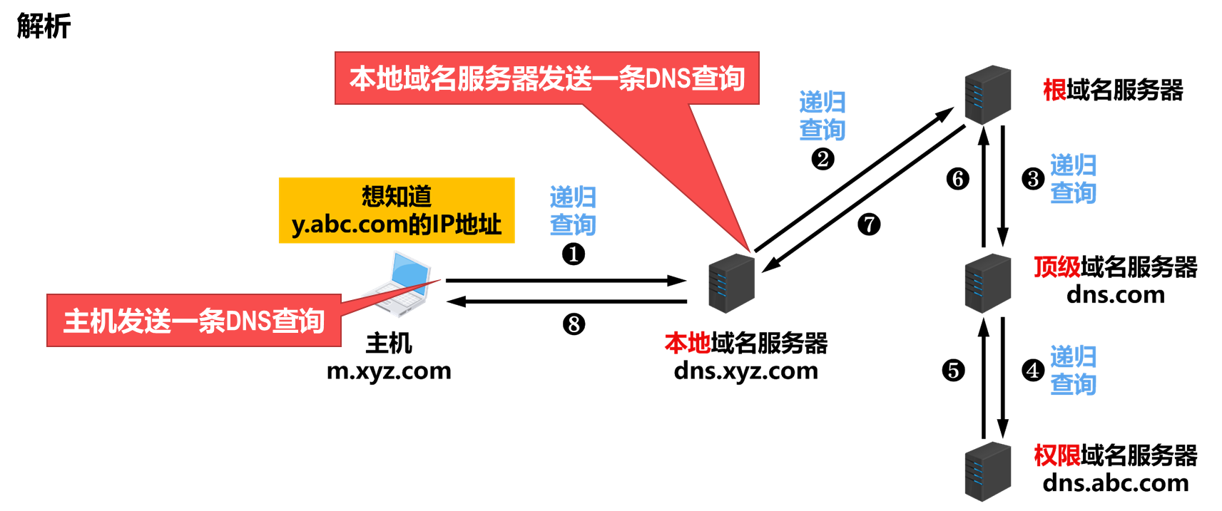
习题
【2010年 题40】如果本地域名服务器无缓存，当采用递归方法解析另一网络某主机域名时，用户主机、本地域名服务器发送的域名请求消息数分别为（ ）。
A
A. 一条、一条
B. 一条、多条
C. 多条、一条
D. 多条、多条

Slide 90
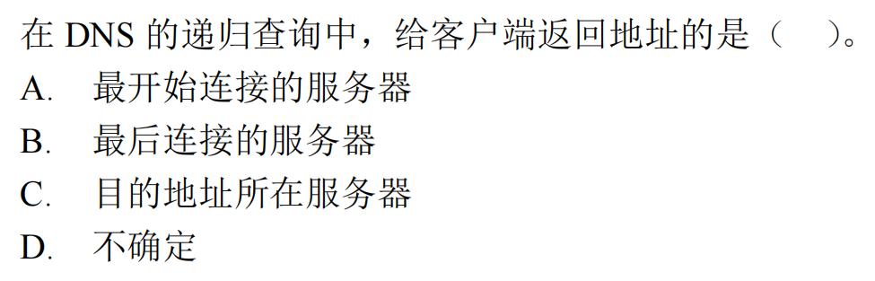
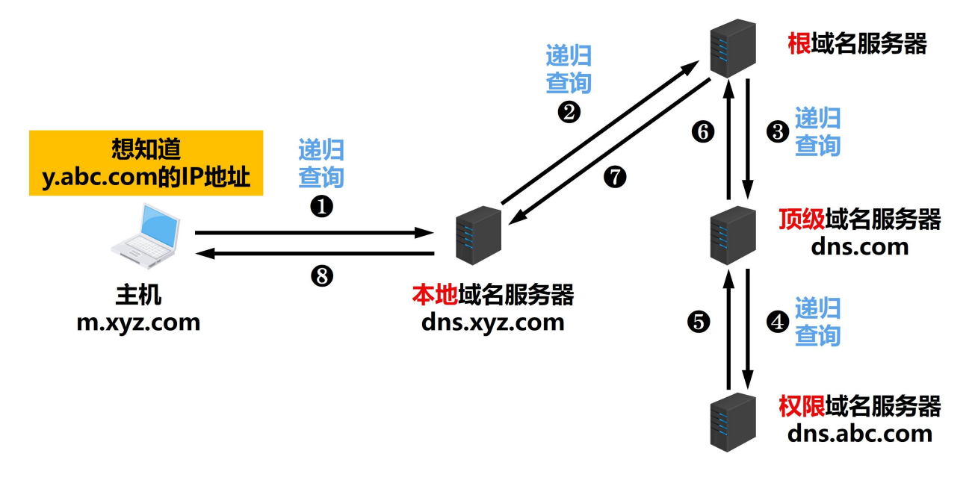
习题
A

Slide 91
6.2 文件传送协议
6.2.1 文件传送协议的作用
6.2.2 文件传送协议FTP的基本工作原理

Slide 92
6.2.1 文件传送协议的作用
文件传送，是将某台计算机中的文件通过网络传送到可能相距很远的另一台计算机中，是一项基本的网络应用。
文件传送协议（File Transfer Protocol，FTP）是因特网上使用得最广泛的文件传送协议。
FTP提供交互式的访问，允许客户指明文件的类型与格式（如指明是否使用ASCII码），并允许文件具有存取权限（如访问文件的用户必须经过授权，并输入有效的口令）。
FTP屏蔽了各计算机系统的细节，因而适合于在异构网络中任意计算机之间传送文件。

Slide 93

6.2.2 FTP的基本工作原理
主动模式（建立数据通道时，FTP服务器主动连接FTP客户）
有数据传送时，FTP客户通过命令通道告知FTP服务器来与自己的另一个临时端口号建立TCP连接，以建立数据通道。FTP服务器随后主动与FTP客户建立连接。
❸
控制连接在整个会话期间一直保持打开，用于传送FTP相关控制命令。
FTP客户
❷
FTP服务器
用于传送控制命令的TCP连接
用于传送数据的TCP连接
数据连接用于文件传输，在每次文件传输时才建立，传输结束就关闭。
❺
随机选择的
临时端口号
❶
熟知端口号
21
FTP客户发起的TCP连接
❹
另一个
临时端口号
熟知端口号
20
FTP服务器发起的TCP连接

Slide 94
6.2.2 FTP的基本工作原理
被动模式（建立数据通道时，FTP服务器被动等待客户的连接）
有数据传送时，FTP客户通过命令通道告知FTP服务器开启某个临时端口被动等待TCP连接，以建立数据通道。
❸
FTP客户
❷
FTP服务器
用于传送控制命令的TCP连接
用于传送数据的TCP连接
❺
随机选择的
临时端口号
❶
熟知端口号
21
FTP客户发起的TCP连接
❹
另一个
临时端口号
客户告知的
临时端口号
FTP客户发起的TCP连接

Slide 95
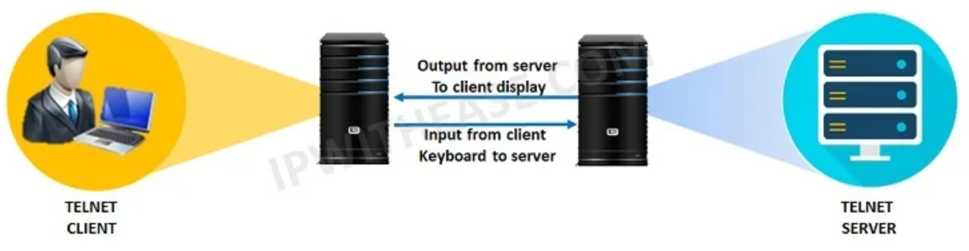
6.3 远程终端TELNET
TELNET是一个简单的远程终端协议。用户通过TELNET可以在所在地通过TCP连接（登录）到远地的另一台主机上。
TELNET能将用户的击键传送到远地主机，同时也能通过TCP将远地主机的输出传送回本地主机。最终，使用户感觉到好像键盘和显示器是直接连接在远地主机上。因此，TELNET又成为终端仿真协议。
TCP连接

Slide 96
6.3 远程终端TELNET
TELNET采用客户服务器方式。本地主机运行TELNET客户进程，远地主机运行TELNET服务器进程。
TELNET为了能够适应许多计算机和操作系统的差异，定义了数据和命令应怎样通过互联网。这些定义就是网络虚拟终端NVT(Network Virtual Terminal)。客户软件把用户击键和命令转换成NVT格式。
结束进程
Control+C
NVT格式
ESC

Slide 97
习题
A
【2009年 题40】FTP客户和服务器间传递FTP命令时，使用的连接是（ ）。
A. 建立在TCP之上的控制连接 B. 建立在TCP之上的数据连接
C. 建立在UDP之上的控制连接 D. 建立在UDP之上的数据连接
C
【2017年 题40】下列关于FTP协议的叙述中，错误的是（ ）。
A. 数据连接在每次数据传输完毕后就关闭
B. 控制连接在整个会话期间保持打开状态
C. 服务器与客户端的TCP 20端口建立数据连接
D.客户端与服务器的TCP 21端口建立控制连接
TCP是否使用TCP 20端口建立数据连接与传输模式有关，主动方式使用TCP 20端口，被动方式由服务器和客户端自行协商决定。

Slide 98
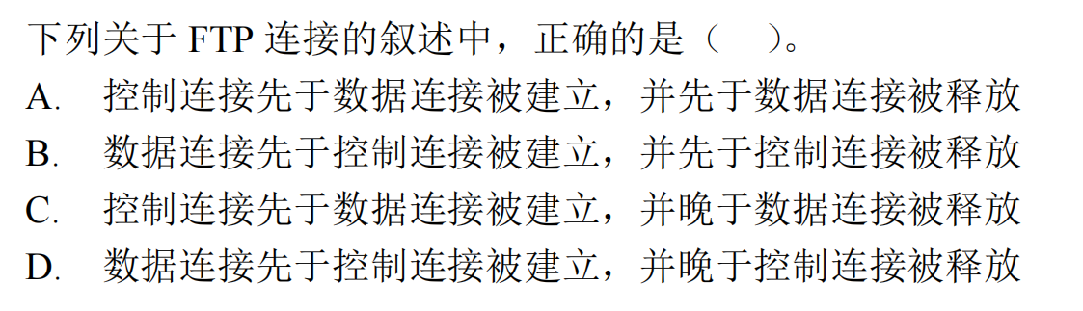
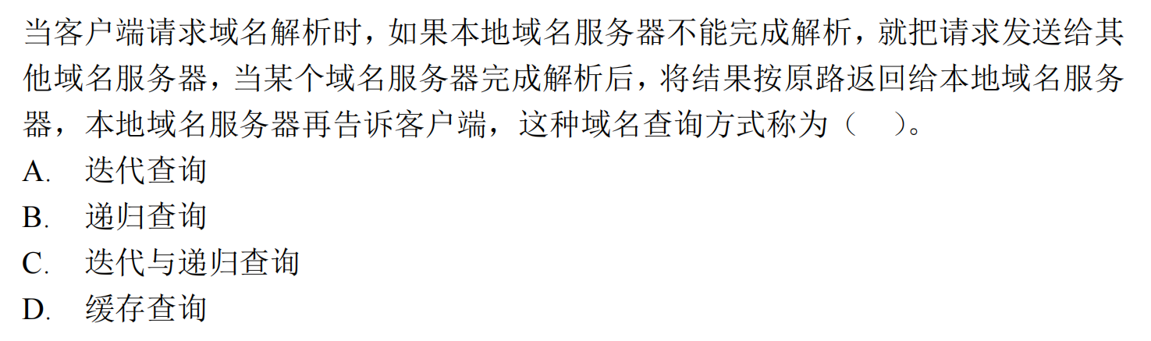
习题
C
B

Slide 99
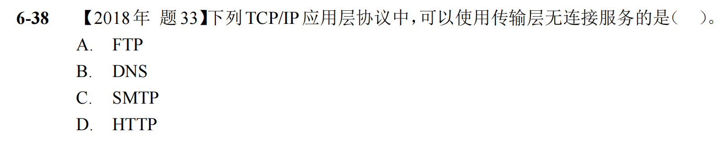
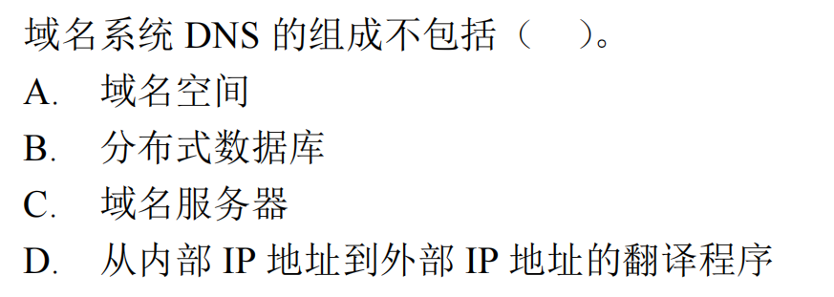
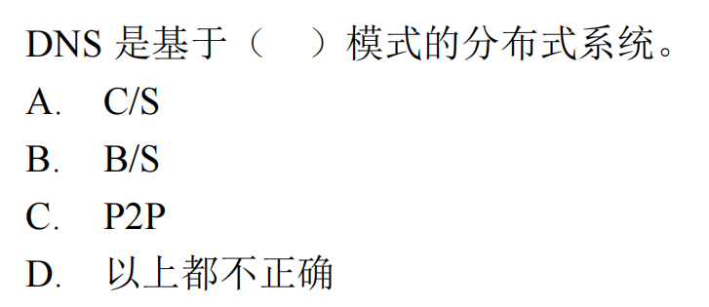
习题
B
D
A

Slide 100
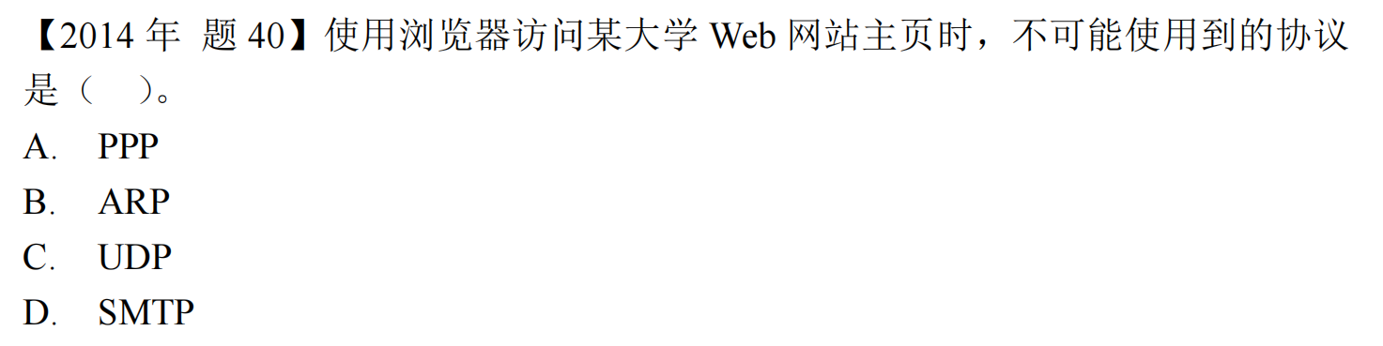
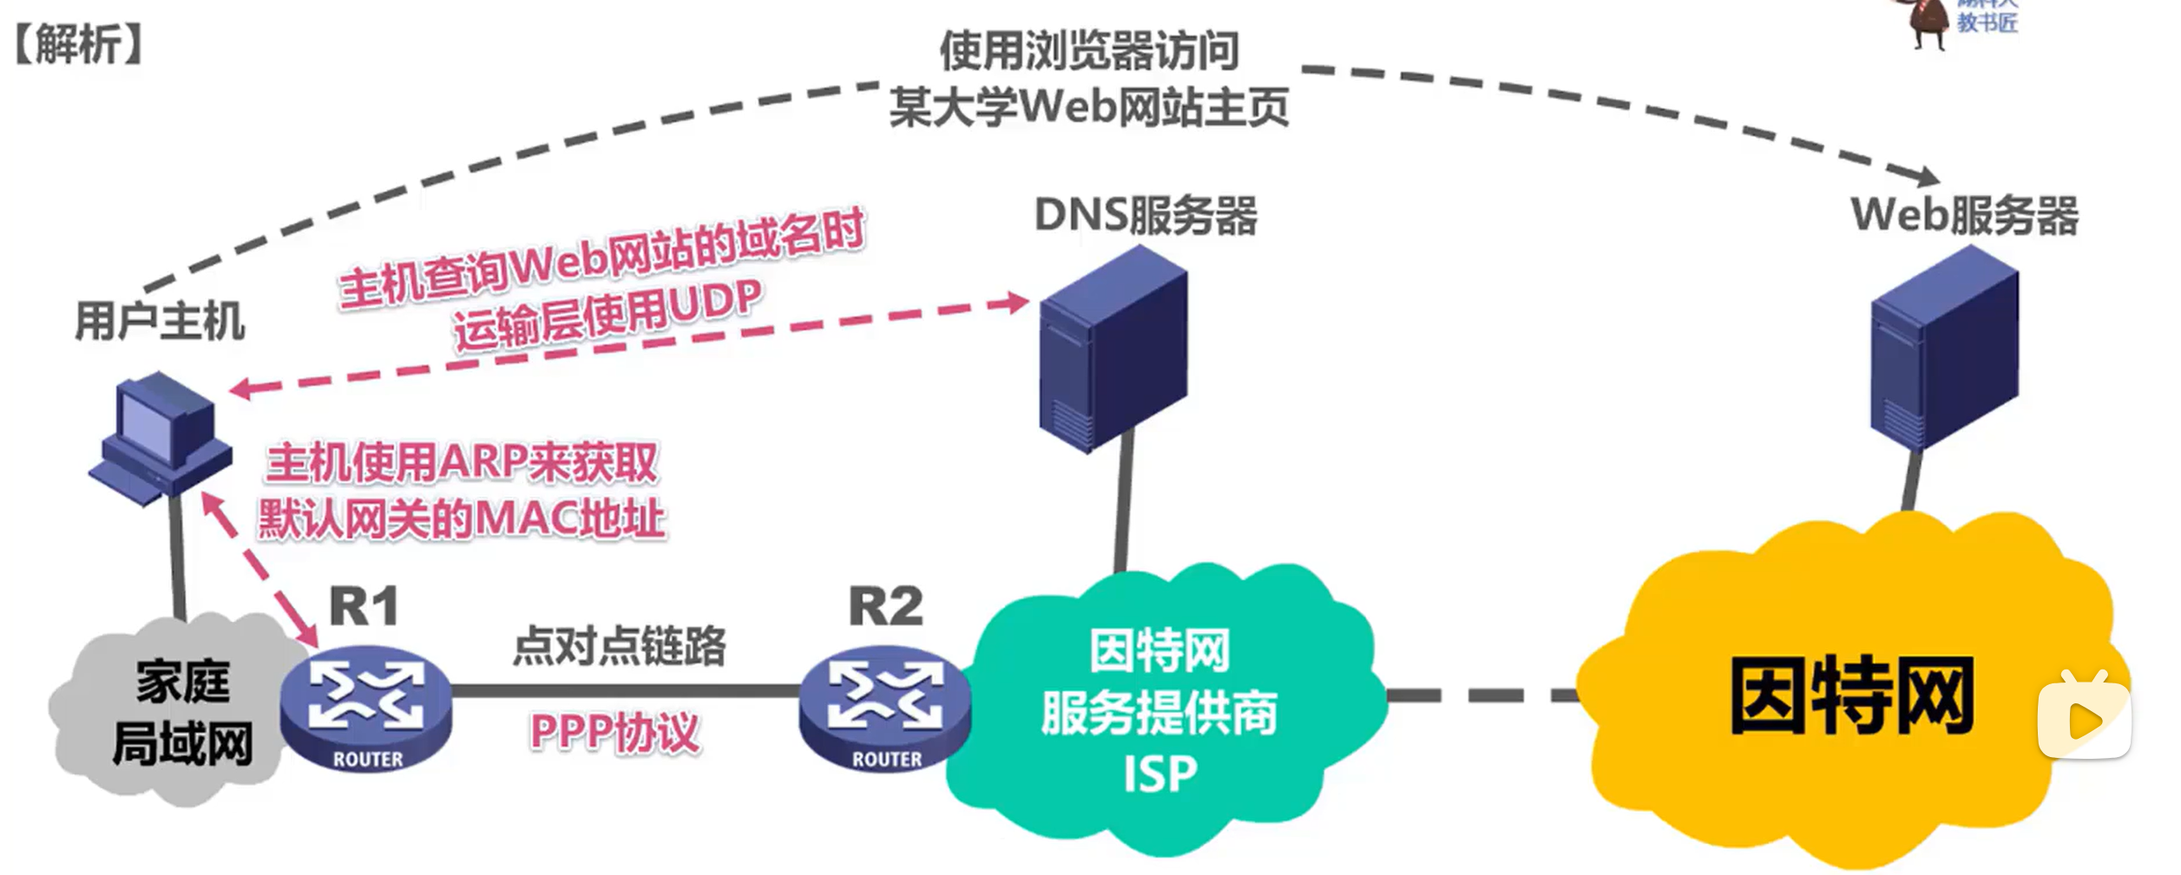
习题
D

Slide 101
课程分隔符

Slide 102
6.4 万维网 WWW
6.4.1 万维网概述
6.4.2 统一资源定位符 URL
6.4.3 超文本传送协议 HTTP
6.4.4 万维网的文档

Slide 103
6.4.1 万维网概述
万维网 WWW (World Wide Web) 并非某种特殊的计算机网络。
万维网是一个大规模的、联机式的信息储藏所。
万维网用链接的方法能非常方便地从互联网上的一个站点访问另一个站点，从而使用户主动地按需获取丰富的信息。
这种访问方式称为“链接”。

Slide 104
万维网提供分布式服务



链接到
❶
❸
❷
❹
链接到
链接到
链接到
链接到
万维网
站点 A
链接到
万维网站点 B

万维网
站点 C

❺
❻
万维网站点 D
万维网站点 E

Slide 105
超媒体与超文本
万维网是分布式超媒体系统(hypermedia) ，它是超文本 (hypertext) 系统的扩充。
超文本是指包含指向其他文档的链接的文本。利用一个链接可使用户找到另一个文档。这些文档可以位于世界上任何一个接在互联网上的超文本系统中。超文本是万维网的基础。
超媒体与超文本的区别是文档内容不同。超文本文档仅包含文本信息，而超媒体文档还包含其他表示方式的信息，如图形、图像、声音、动画，甚至活动视频图像。

Slide 106
万维网的工作方式
万维网以客户−服务器方式工作。
浏览器就是在用户计算机上的万维网客户程序。万维网文档所驻留的计算机则运行服务器程序，因此这个计算机也称为万维网服务器。
客户程序向服务器程序发出请求，服务器程序向客户程序送回客户所要的万维网文档。
在一个客户程序主窗口上显示出的万维网文档称为页面 (page)。

Slide 107
万维网必须解决的问题
(1) 怎样标志分布在整个互联网上的万维网文档？
使用统一资源定位符 URL (Uniform Resource Locator) 来标志万维网上的各种文档。
使每一个文档在整个互联网的范围内具有唯一的标识符 URL。

Slide 108
万维网必须解决的问题
(2) 用什么方法实现万维网上各种超链接？
在万维网客户程序与万维网服务器程序之间进行交互所使用的协议，是超文本传送协议 HTTP (HyperText Transfer Protocol)。
HTTP 是一个应用层协议，它使用 TCP 连接进行可靠的传送。

Slide 109
万维网必须解决的问题
(3) 如何显示万维网文档，同时使用户清楚地知道在什么地方存在着超链？
超文本标记语言 HTML (HyperText Markup Language) 使得万维网页面的设计者可以很方便地用一个超链接从本页面的某处链接到互联网上的任何一个万维网页面，并且能够在自己的计算机屏幕上将这些页面显示出来。

Slide 110

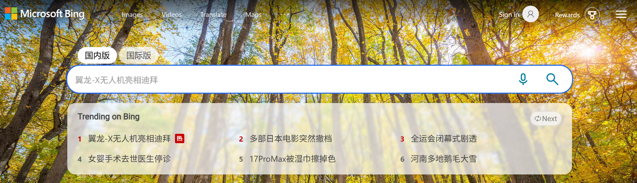
万维网必须解决的问题
(4) 怎样使用户能够很方便地找到所需的信息？
为了在万维网上方便地查找信息，用户可使用各种的搜索工具（即搜索引擎）。

Slide 111
6.4.2 统一资源定位符 URL
1. URL的格式
统一资源定位符 URL 是对可以从互联网上得到的资源的位置和访问方法的一种简洁表示。
URL 给资源的位置提供一种抽象的识别方法，并用这种方法给资源定位。
只要能够对资源定位，系统就可以对资源进行各种操作，如存取、更新、替换和查找其属性。
URL 相当于一个文件名在网络范围的扩展。因此 URL 是与互联网相连的机器上的任何可访问对象的一个指针。

Slide 112
URL 的一般形式
URL由以冒号隔开的两大部分组成，并且在 URL 中的字符对大写或小写没有要求。
URL 的一般形式是：
<协议>://<主机>:<端口>/<路径>
ftp —— 文件传送协议 FTP
http —— 超文本传送协议 HTTP

Slide 113
URL 的一般形式
URL由以冒号隔开的两大部分组成，并且在 URL 中的字符对大写或小写没有要求。
URL 的一般形式是：
<协议>://<主机>:<端口>/<路径>
规定的格式

Slide 114
URL 的一般形式
URL由以冒号隔开的两大部分组成，并且在 URL 中的字符对大写或小写没有要求。
URL 的一般形式是：
<协议>://<主机>:<端口>/<路径>
<主机> 是存放资源的主机
在互联网中的域名

Slide 115
URL 的一般形式
URL由以冒号隔开的两大部分组成，并且在 URL 中的字符对大写或小写没有要求。
URL 的一般形式是：
<协议>://<主机>:<端口>/<路径>
有时可省略
通过主机域名定位资源所在的具体主机；通过端口定位资源服务器的应用进程；通过路径定位资源在服务器上的具体位置；通过协议来定义具体请求资源的方式。

Slide 116
2. 使用 HTTP 的 URL
使用 HTTP 的 URL 的一般形式
http://<主机>:<端口>/<路径>
这表示使用 HTTP 协议

Slide 117
2. 使用 HTTP 的 URL
使用 HTTP 的 URL 的一般形式
http://<主机>:<端口>/<路径>
冒号和两个斜线是规定的格式

Slide 118
2. 使用 HTTP 的 URL
使用 HTTP 的 URL 的一般形式
http://<主机>:<端口>/<路径>
这里写主机的域名

Slide 119
2. 使用 HTTP 的 URL
使用 HTTP 的 URL 的一般形式
http://<主机>:<端口>/<路径>
HTTP 的默认端口号是 80，通常可省略

Slide 120
2. 使用 HTTP 的 URL
使用 HTTP 的 URL 的一般形式
http://<主机>:<端口>/<路径>
若再省略文件的<路径>项，则 URL 就指到互联网上的某个主页 (home page)。

Slide 121
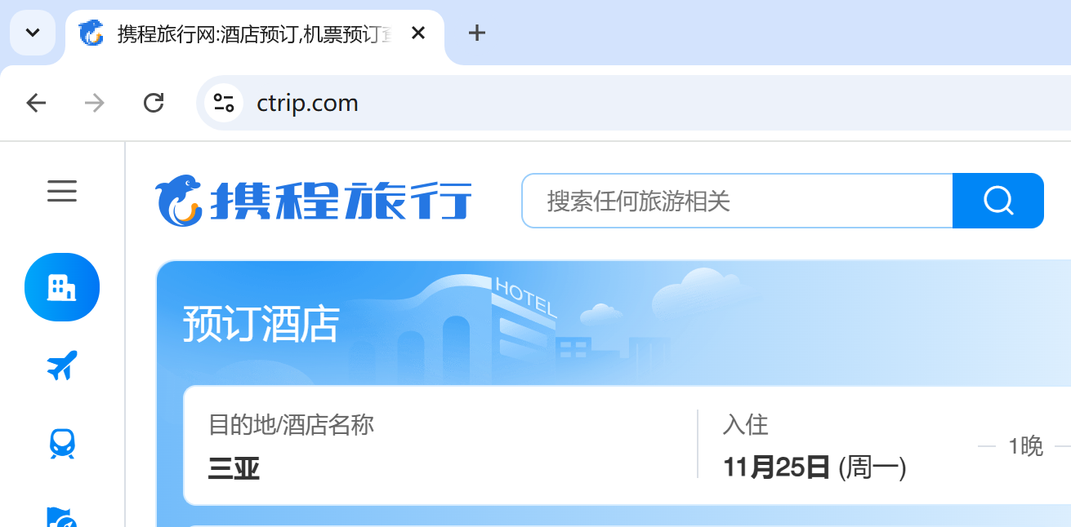
2. 使用 HTTP 的 URL
现在有些浏览器为了方便用户，在输入URL时，可以把最前面的“http://”甚至把主机名最前面的“www”省略，然后浏览器替用户把省略的字符添上。
例如，用户只要键入ctrip.com，浏览器就自动把未键入的字符补齐为 http://www.ctrip.com

Slide 122
6.4.3 超文本传送协议 HTTP
1. HTTP 的操作过程
为了使超文本的链接能够高效率地完成，需要用 HTTP 协议来传送必须的信息。
从层次的角度看，HTTP 是面向事务的(transaction-oriented)应用层协议，它是万维网上能够可靠地交换文件（包括文本、声音、图像等各种多媒体文件）的重要基础。

Slide 123
万维网的工作过程
服务器
www.tsinghua.edu.cn
链接到URL的超链
客户
清华大学
院系设置
浏览器
程序
服务器
程序
HTTP

HTTP 使用此 TCP 连接
互联网
建立 TCP 连接
浏览器
发出请求
HTTP 请求报文

HTTP 响应报文
服务器
返回响应
释放 TCP 连接

Slide 124
用户点击 URL http://www.tsinghua.edu.cn/chn/yxsz/index.htm 后所发生的事件
(1) 浏览器分析超链指向页面的 URL。
(2) 浏览器向 DNS 请求解析 www.tsinghua.edu.cn 的 IP 地址。
(3) 域名系统 DNS 解析出清华大学服务器的 IP 地址。
(4) 浏览器与服务器建立 TCP 连接。
(5) 浏览器发出取文件命令：GET /chn/yxsz/index.htm。
(6) 服务器给出响应，把文件 index.htm 发给浏览器。
(7) TCP 连接释放。
(8) 浏览器显示“清华大学院系设置”文件 index.htm 中的所有文本。

Slide 125
请求一个万维网文档所需的时间
万维网客户
万维网服务器
发起 TCP 连接
RTT
HTTP 请求报文
RTT
HTTP 响应报文
传输文档的时间
HTTP使用运输层TCP协议，保证数据传输的可靠性。但是HTTP协议本身是无连接的，而且是无状态的。
也就是说，用户第二次访问同一个服务器的相同页面时，要重新建立连接，重新传输。
整个文档收到
时间
时间

Slide 126
采用持续连接的HTTP/1.1
为了解决重复建立连接的问题，HTTP/1.1 协议使用持续连接 (persistent connection)。
万维网服务器在发送响应后仍然在一段时间内保持这条连接，不会立即释放连接，使同一个客户（浏览器）和该服务器可以继续在这条连接上传送后续的 HTTP 请求报文和响应报文。不必再重新建立TCP连接。

Slide 127
2. 代理服务器
代理服务器 (proxy server) 又称为万维网高速缓存 (Web cache)，它代表浏览器发出 HTTP 请求。
代理服务器把最近的一些请求和响应暂存在本地磁盘中。
当与暂时存放的请求相同的新请求到达时，代理服务器就把暂存的响应发送出去，而不需要按 URL 的地址再去互联网访问该资源。

Slide 128
使用代理服务器可减少 访问互联网服务器的时延
没有使用高速缓存的情况
源点服务器
这条链路上
的时延很大
校园网
浏览器
R₁
R₂
2 Mbit/s
互联网
所有万维网通信量
都经过这条链路

Slide 129
使用代理服务器的情况
(1) 浏览器访问互联网的服务器时，要先与校园网的代理服务器建立 TCP 连接，并向代理服务器发出 HTTP 请求报文。
源点服务器
校园网
浏览器
R₁
R₂
2 Mbit/s
互联网
校园网的高速缓存
（代理服务器）

Slide 130
使用代理服务器的情况
(2) 若代理服务器已经存放了所请求的对象，则将此对象放入 HTTP 响应报文中返回给浏览器。
源点服务器
校园网
浏览器
R₁
R₂
2 Mbit/s
互联网
校园网的高速缓存
（代理服务器）

Slide 131
使用代理服务器的情况
(3) 否则，代理服务器就代表发出请求的用户浏览器，与互联网上的源点服务器建立 TCP 连接，并发送 HTTP 请求报文。
源点服务器
校园网
浏览器
R₁
R₂
2 Mbit/s
互联网
校园网的高速缓存
（代理服务器）

Slide 132
使用代理服务器的情况
(4) 源点服务器将所请求的对象放在 HTTP 响应报文中返回给校园网的代理服务器。
源点服务器
校园网
浏览器
R₁
R₂
2 Mbit/s
互联网
校园网的高速缓存
（代理服务器）

Slide 133
使用代理服务器的情况
(5)代理服务器收到此对象后，先复制在其本地存储器中（为今后使用），然后再将该对象放在 HTTP 响应报文中，通过已建立的 TCP 连接，返回给请求该对象的浏览器。
源点服务器
校园网
浏览器
R₁
R₂
2 Mbit/s
互联网
校园网的高速缓存
（代理服务器）

Slide 134
3. HTTP 的报文结构
HTTP 有两类报文：
请求报文——从客户向服务器发送请求报文。
响应报文——从服务器到客户的回答。

Slide 135
HTTP 请求报文的一些方法
方法（操作） 意义
OPTION 请求一些选项的信息
GET 请求读取由 URL所标志的信息
HEAD 请求读取由 URL所标志的信息的首部
POST 给服务器添加信息（例如，注释）
PUT 在指明的 URL下存储一个文档
DELETE 删除指明的 URL所标志的资源
TRACE 用来进行环回测试的请求报文
CONNECT 用于代理服务器

Slide 136
HTTP 的报文结构（请求报文）
空格
回车换行
开始行
方 法
URL
版 本
CRLF
请求行
首部字段名
:
值
CRLF
…
首部行
首部字段名
:
值
CRLF
CRLF
:
实体主体
（通常不用）
“URL”是所请求的资源的 URL。

Slide 137
HTTP 的报文结构（请求报文）
空格
回车换行
开始行
方 法
URL
版 本
CRLF
请求行
首部字段名
:
值
CRLF
…
首部行
首部字段名
:
值
CRLF
CRLF
:
实体主体
（通常不用）
“版本”是 HTTP 的版本。

Slide 138
HTTP 的报文结构（响应报文）
空格
回车换行
开始行
版 本
状态码
短 语
CRLF
状态行
首部字段名
:
值
CRLF
…
首部行
首部字段名
:
值
CRLF
CRLF
:
实体主体
（有些响应报文不用）
响应报文的开始行是状态行。
状态行包括三项内容，即 HTTP 的版本，状态码，以及解释状态码的简单短语。

Slide 139
4. 在服务器上存放用户的信息
Cookie 表示在 HTTP 服务器和客户之间传递的状态信息。
使用 Cookie 的网站服务器为用户产生一个唯一的识别码。利用此识别码，网站就能够跟踪该用户在该网站的活动。
万维网站点使用 Cookie 来跟踪用户。

Slide 140
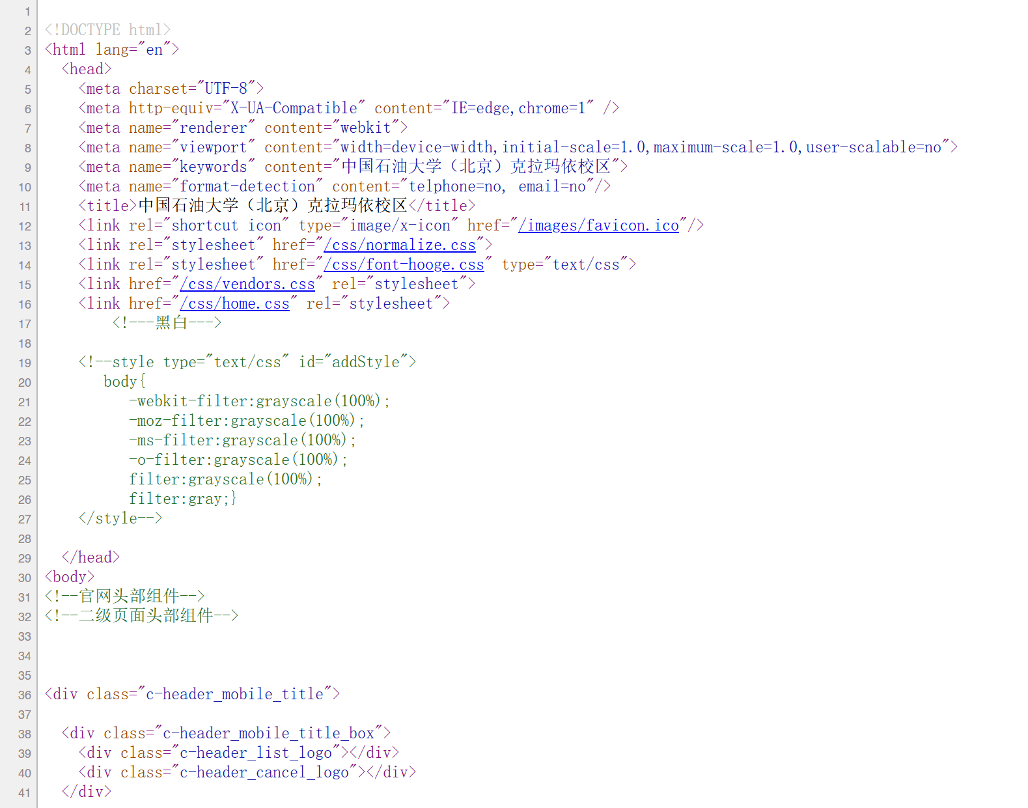

6.4.4 万维网的文档
1. 超文本标记语言 HTML
超文本标记语言 HTML 中的 Markup 的意思就是“设置标记”。
HTML 定义了许多用于排版的命令（即标签）。
HTML 把各种标签嵌入到万维网的页面中。这样就构成了所谓的 HTML 文档。

Slide 141
HTML 文档
仅当 HTML 文档是以 .html 或 .htm 为后缀时，浏览器才对此文档的各种标签进行解释。
如 HTML 文档改换以 .txt 为其后缀，则 HTML 解释程序就不对标签进行解释，而浏览器只能看见原来的文本文件。
当浏览器从服务器读取 HTML 文档后，就按照 HTML 文档中的各种标签，根据浏览器所使用的显示器的尺寸和分辨率大小，重新进行排版并恢复出所读取的页面。

Slide 142
两种不同的链接
HTML还规定了链接的设置方法。每个链接都有一个起点和终点。
远程链接：超链的终点是其他网点上的页面。
本地链接：超链指向本计算机中的某个文件。

Slide 143
2. 动态万维网文档
静态文档是指该文档创作完毕后就存放在万维网服务器中，在被用户浏览的过程中，内容不会改变。
动态文档是指文档的内容是在浏览器访问万维网服务器时才由应用程序动态创建。
动态文档和静态文档之间的主要差别体现在服务器一端。这主要是文档内容的生成方法不同。而从浏览器的角度看，这两种文档并没有区别。

Slide 144
6.4.5 万维网的信息检索系统
1. 全文检索搜索和分类目录搜索
在万维网中用来进行搜索的程序叫做搜索引擎。
全文检索搜索引擎是一种纯技术型的检索工具。它的工作原理是通过搜索软件到互联网上的各网站收集信息，找到一个网站后可以从这个网站再链接到另一个网站。然后按照一定的规则建立一个很大的在线数据库供用户查询。

Slide 145
一些著名的搜索引擎
最著名的全文检索搜索引擎：
Google（谷歌）(www.google.com)
百度 (www.baidu.com)
最著名的分类目录搜索引擎：
雅虎 (www.yahoo.com)
雅虎中国 (cn.yahoo.com)
新浪 (www.sina.com)
搜狐 (www.sohu.com)
网易 (www.163.com)

Slide 146
6.5 电子邮件
6.5.1 电子邮件概述
6.5.2 简单邮件传送协议 SMTP
6.5.3 电子邮件的信息格式
6.5.4 邮件读取协议 POP3 和 IMAP
6.5.5 基于万维网的电子邮件
6.5.6 通用互联网邮件扩充 MIME

Slide 147
6.5.1 电子邮件概述
电子邮件 (e-mail) 是互联网上使用得最多的和最受用户欢迎的一种应用。
电子邮件把邮件发送到收件人使用的邮件服务器，并放在其中的收件人邮箱中，收件人可随时上网到自己使用的邮件服务器进行读取。
电子邮件不仅使用方便，而且还具有传递迅速和费用低廉的优点。
现在电子邮件不仅可传送文字信息，而且还可附上声音和图像。

Slide 148
电子邮件的一些标准
发送邮件的协议：SMTP
读取邮件的协议：POP3
MIME(多用途互联网邮件扩展类型,互联网标准)在其邮件首部中说明了邮件的数据类型(如文本、声音、图像、视像等)，使用 MIME 可在邮件中同时传送多种类型的数据。

Slide 149
电子邮件的最主要的组成构件
发件人
用户代理
发送方
邮件服务器
接收方
邮件服务器
收件人
用户代理
发送
邮件
读取
邮件
SMTP
客户
SMTP
SMTP
服务器
POP3
服务器
POP3
POP3
客户
TCP
连接
TCP
连接
SMTP
客户
发送邮件 SMTP
SMTP
服务器
TCP 连接
（发送邮件）
SMTP
用户邮箱
(读取邮件)
发送方
(发送邮件)
POP3
接收方
SMTP
互联网
用户代理
用户代理
邮件缓存
发送方
邮件服务器
接收方
邮件服务器

Slide 150
用户代理 UA (User Agent)
用户代理 UA 就是用户与电子邮件系统的接口，是电子邮件客户端软件。
用户代理的功能：撰写、显示、处理和通信。
邮件服务器的功能是发送和接收邮件，同时还要向发信人报告邮件传送的情况（已交付、被拒绝、丢失等）。
邮件服务器按照客户−服务器方式工作。邮件服务器需要使用发送和读取两个不同的协议。

Slide 151
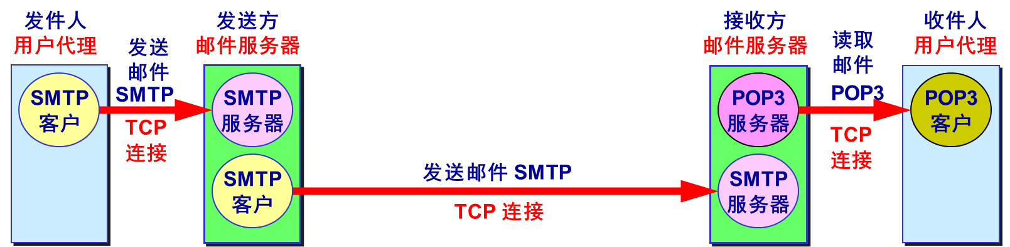
应当注意
一个邮件服务器既可以作为客户，也可以作为服务器。
例如，当邮件服务器 A 向另一个邮件服务器 B 发送邮件时，邮件服务器 A 就作为 SMTP 客户，而 B 是 SMTP 服务器。
当邮件服务器 A 从另一个邮件服务器 B 接收邮件时，邮件服务器 A 就作为 SMTP 服务器，而 B 是 SMTP 客户。

Slide 152
发送和接收电子邮件的几个重要步骤
❶ 发件人调用 PC 中的用户代理撰写和编辑要发送的邮件。
❷ 发件人的用户代理把邮件用 SMTP 协议发给发送方邮件服务器。
❸ SMTP 服务器把邮件临时存放在邮件缓存队列中，等待发送。
❹ 发送方邮件服务器的 SMTP 客户与接收方邮件服务器的 SMTP 服务器建立 TCP 连接，然后就把邮件缓存队列中的邮件依次发送出去。

Slide 153
发送和接收电子邮件的几个重要步骤
❺ 运行在接收方邮件服务器中的SMTP服务器进 程收到邮件后，把邮件放入收件人的用户邮箱中，等待收件人进行读取。
❻ 收件人在打算收信时，就运行 PC 机中的用户代理，使用 POP3（或 IMAP）协议读取发送给自己的邮件。

Slide 154
电子邮件的组成
电子邮件由信封 (envelope) 和内容 (content) 两部分组成。
电子邮件的传输程序根据邮件信封上的信息来传送邮件。用户在从自己的邮箱中读取邮件时才能见到邮件的内容。
在邮件的信封上，最重要的就是收件人的地址。

Slide 155
电子邮件地址的格式
TCP/IP 体系的电子邮件系统规定电子邮件地址的格式如下：
收件人邮箱名@邮箱所在主机的域名 (6-1)
符号“@”读作“at”，表示“在”的意思。
例如电子邮件地址 xiexiren@tsinghua.org.cn
这个用户名在该域名
的范围内是唯一的。
邮箱所在的主机的域名
在全世界必须是唯一的

Slide 156
6.5.2 简单邮件传送协议 SMTP
SMTP 所规定的就是在两个相互通信的 SMTP 进程之间应如何交换信息。
由于 SMTP 使用客户服务器方式，因此负责发送邮件的 SMTP 进程就是 SMTP 客户，而负责接收邮件的 SMTP 进程就是 SMTP 服务器。

Slide 157
SMTP 通信的三个阶段
1. 连接建立：连接是在发送主机的 SMTP 客户和接收主机的 SMTP 服务器之间建立的。SMTP不使用中间的邮件服务器。
2. 邮件传送
3. 连接释放：邮件发送完毕后，SMTP 应释放 TCP 连接。

Slide 158
6.5.3 电子邮件的信息格式
一个电子邮件分为信封和内容两大部分。
RFC 822 只规定了邮件内容中的首部 (header) 格式，而对邮件的主体 (body )部分则让用户自由撰写。
用户写好首部后，邮件系统将自动地将信封所需的信息提取出来并写在信封上。所以用户不需要填写电子邮件信封上的信息。
邮件内容首部包括一些关键字，后面加上冒号。最重要的关键字是：To 和 Subject。

Slide 159
邮件内容的首部
“To:” 后面填入一个或多个收件人的电子邮件地址。用户只需打开地址簿，点击收件人名字，收件人的电子邮件地址就会自动地填入到合适的位置上。
“Subject:” 是邮件的主题。它反映了邮件的主要内容，便于用户查找邮件。
“Cc:” 表示应给某某人发送一个邮件副本。
“From” 和 “Date” 表示发信人的电子邮件地址和发信日期。
“Reply-To” 是对方回信所用的地址。

Slide 160
6.5.4 邮件读取协议POP3 和 IMAP
邮局协议 POP 是一个非常简单、但功能有限的邮件读取协议，现在使用的是它的第三个版本 POP3。
POP 也使用客户-服务器的工作方式。
在接收邮件的用户 PC 机中必须运行 POP 客户程序，而在用户所连接的邮件服务器中则运行 POP 服务器程序。

Slide 161
IMAP 协议
IMAP (Internet Message Access Protocol) 也是按客户服务器方式工作，现在较新的是版本 4，即 IMAP4。
用户在自己的 PC 机上就可以操纵邮件服务器的邮箱，就像在本地操纵一样。
因此 IMAP 是一个联机协议。当用户 PC 机上的 IMAP 客户程序打开 IMAP 服务器的邮箱时，用户就可看到邮件的首部。若用户需要打开某个邮件，则该邮件才传到用户的计算机上。

Slide 162
IMAP 的特点
IMAP 最大的好处就是用户可以在不同的地方使用不同的计算机随时上网阅读和处理自己的邮件。
IMAP 还允许收件人只读取邮件中的某一个部分。例如，收到了一个带有视像附件（此文件可能很大）的邮件。为了节省时间，可以先下载邮件的正文部分，待以后有时间再读取或下载这个很长的附件。
IMAP 的缺点是如果用户没有将邮件复制到自己的 PC 上，则邮件一直是存放在 IMAP 服务器上。因此用户需要经常与 IMAP 服务器建立连接。

Slide 163
必须注意
不要将邮件读取协议 POP 或 IMAP 与邮件传送协议 SMTP 弄混。
发信人的用户代理向源邮件服务器发送邮件，以及源邮件服务器向目的邮件服务器发送邮件，都是使用 SMTP 协议。
而 POP 协议或 IMAP 协议则是用户从目的邮件服务器上读取邮件所使用的协议。

Slide 164
6.5.5 基于万维网的电子邮件
电子邮件从 A 发送到网易邮件服务器使用 HTTP 协议。
两个邮件服务器之间的传送使用 SMTP。
邮件从新浪邮件服务器传送到 B 是使用 HTTP 协议。
万维网电子邮件的好处：只要能够找到上网的计算机，打开任何一种浏览器就可以非常方便地收发电子邮件。
网易邮件服务器
mail.163.com
新浪邮件服务器
mail.sina.com.cn
A
B
HTTP
SMTP
HTTP

Slide 165
6.5.6 通用互联网邮件扩充 MIME
SMTP 有以下缺点：
SMTP 不能传送可执行文件或其他的二进制对象。
SMTP 限于传送 7 位的 ASCII 码。许多其他非英语国家的文字（如中文、俄文，甚至带重音符号的法文或德文）就无法传送。
SMTP 服务器会拒绝超过一定长度的邮件。
某些 SMTP 的实现并没有完全按照[RFC 821]的 SMTP 标准。

Slide 166
1. MIME 概述
通用互联网邮件扩充 MIME 并没有改动 SMTP 或取代它。
MIME 的意图是继续使用目前的 [RFC 822] 格式，但增加了邮件主体的结构，并定义了传送非 ASCII 码的编码规则。

Slide 167
MIME 和 SMTP 的关系
用户
用户
非 ASCII 码
非 ASCII 码
MIME
MIME
7 位 ASCII 码
7 位 ASCII 码
SMTP
7 位 ASCII 码
SMTP

Slide 168
6.6 动态主机配置协议 DHCP
互联网广泛使用的动态主机配置协议 DHCP (Dynamic Host Configuration Protocol) 提供了即插即用连网 (plug-and-play networking) 的机制。
这种机制允许一台计算机加入新的网络和获取IP 地址而不用手工参与。

Slide 169
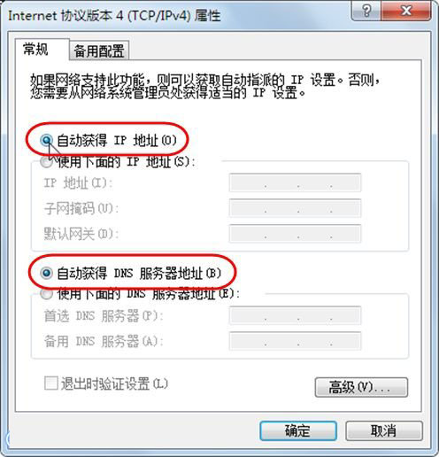
协议配置（续）
需要配置的项目
(1) IP 地址
(2) 子网掩码
(3) 默认路由器的 IP 地址
(4) 域名服务器的 IP 地址
这些信息通常存储在一个配置文件中，计算机在引导过程中可以对这个文件进行存取。

Slide 170
DHCP 使用客户−服务器方式
需要 IP 地址的主机在启动时就向 DHCP 服务器广播发送发现报文（DHCPDISCOVER），这时该主机就成为 DHCP 客户。
本地网络上所有主机都能收到此广播报文，但只有 DHCP 服务器才回答此广播报文。
DHCP 服务器先在其数据库中查找该计算机的配置信息。若找到，则返回找到的信息。若找不到，则从服务器的 IP 地址池(address pool)中取一个地址分配给该计算机。DHCP 服务器的回答报文叫做提供报文（DHCPOFFER）。

Slide 171
DHCP 中继代理(relay agent)
并不是每个网络上都有 DHCP 服务器，这样会使 DHCP 服务器的数量太多。现在是每一个网络至少有一个 DHCP 中继代理，它配置了 DHCP 服务器的 IP 地址信息。
当 DHCP 中继代理收到主机发送的发现报文后，就以单播方式向 DHCP 服务器转发此报文，并等待其回答。收到 DHCP 服务器回答的提供报文后，DHCP 中继代理再将此提供报文发回给主机。

Slide 172
DHCP 中继代理 以单播方式转发发现报文
主机
广播
DHCP
服务器
DHCPDISCOVER
单播
DHCPDISCOVER
其他
网络
DHCP
中继代理
注意：DHCP 报文只是 UDP 用户数据报中的数据。

Slide 173
租用期 (lease period)
DHCP 服务器分配给 DHCP 客户的 IP 地址的临时的，因此 DHCP 客户只能在一段有限的时间内使用这个分配到的 IP 地址。DHCP 协议称这段时间为租用期。
租用期的数值应由 DHCP 服务器自己决定。
DHCP 客户也可在自己发送的报文中（例如，发现报文）提出对租用期的要求。

Slide 174
DHCP 协议的工作过程
被动打开
❶
67
服务器
UDP
❷
客户
68
DHCPDISCOVER
67
服务器
UDP
UDP
客户
服务器
❸
68
DHCPOFFER
67
UDP
UDP
❹
客户
68
DHCPREQUEST
67
服务器
UDP
UDP
客户
服务器
❺
68
DHCPACK
67
UDP
UDP
❻
客户
服务器
68
DHCPREQUEST
67
UDP
UDP
❼
客户
68
DHCPNACK
67
服务器
UDP
UDP
客户
❶：DHCP 服务器被动打开 UDP 端口 67，
等待客户端发来的报文。
服务器
❽
68
DHCPACK
67
UDP
…
UDP
❾
客户
68
DHCPRELEASE
67
服务器
UDP
UDP

Slide 175
DHCP 协议的工作过程
被动打开
❶
67
服务器
UDP
❷
客户
68
DHCPDISCOVER
67
服务器
UDP
UDP
客户
服务器
❸
68
DHCPOFFER
67
UDP
UDP
❹
客户
68
DHCPREQUEST
67
服务器
UDP
UDP
客户
服务器
❺
68
DHCPACK
67
UDP
UDP
❻
客户
服务器
68
DHCPREQUEST
67
UDP
UDP
❼
客户
68
DHCPNACK
67
服务器
UDP
UDP
客户
❷：DHCP 客户从 UDP 端口 68
广播发送 DHCP 发现报文。
服务器
❽
68
DHCPACK
67
UDP
…
UDP
❾
客户
68
DHCPRELEASE
67
服务器
UDP
UDP

Slide 176
DHCP 协议的工作过程
被动打开
❶
67
服务器
UDP
❷
客户
68
DHCPDISCOVER
67
服务器
UDP
UDP
客户
服务器
❸
68
DHCPOFFER
67
UDP
UDP
❹
客户
68
DHCPREQUEST
67
服务器
UDP
UDP
客户
服务器
❺
68
DHCPACK
67
UDP
UDP
❻
客户
服务器
68
DHCPREQUEST
67
UDP
UDP
❼
客户
68
DHCPNACK
67
服务器
UDP
UDP
❸：凡收到 DHCP 发现报文的 DHCP 服务器
都发出 DHCP 提供报文，因此 DHCP 客户
可能收到多个 DHCP 提供报文。
❽
客户
68
DHCPACK
67
服务器
UDP
…
UDP
❾
客户
68
DHCPRELEASE
67
服务器
UDP
UDP

Slide 177
DHCP 协议的工作过程
被动打开
❶
67
服务器
UDP
❷
客户
68
DHCPDISCOVER
67
服务器
UDP
UDP
客户
服务器
❸
68
DHCPOFFER
67
UDP
UDP
❹
客户
68
DHCPREQUEST
67
服务器
UDP
UDP
客户
服务器
❺
68
DHCPACK
67
UDP
UDP
❻
客户
服务器
68
DHCPREQUEST
67
UDP
UDP
❼
客户
68
DHCPNACK
67
服务器
UDP
UDP
❹：DHCP 客户从几个 DHCP 服务器中选择
其中的一个，并向所选择的 DHCP 服务
器发送 DHCP 请求报文。
❽
客户
68
DHCPACK
67
服务器
UDP
…
UDP
❾
客户
68
DHCPRELEASE
67
服务器
UDP
UDP

Slide 178
DHCP 协议的工作过程
被动打开
❶
67
服务器
UDP
❷
客户
68
DHCPDISCOVER
67
服务器
UDP
UDP
客户
服务器
❸
68
DHCPOFFER
67
UDP
UDP
❹
客户
68
DHCPREQUEST
67
服务器
UDP
UDP
客户
服务器
❺
68
DHCPACK
67
UDP
UDP
❻
客户
服务器
68
DHCPREQUEST
67
UDP
UDP
❼
客户
68
DHCPNACK
67
服务器
UDP
UDP
❺：被选择的 DHCP 服务器发送确认报文
DHCPACK，进入已绑定状态，并可
开始使用得到的临时 IP 地址了。
客户
服务器
❽
68
DHCPACK
67
UDP
…
UDP
❾
客户
68
DHCPRELEASE
67
服务器
UDP
UDP

Slide 179
DHCP 协议的工作过程
被动打开
❶
67
服务器
UDP
❷
客户
68
DHCPDISCOVER
67
服务器
UDP
UDP
客户
服务器
❸
68
DHCPOFFER
67
UDP
UDP
❹
客户
68
DHCPREQUEST
67
服务器
UDP
UDP
客户
服务器
❺
68
DHCPACK
67
UDP
UDP
❻
客户
服务器
68
DHCPREQUEST
67
UDP
UDP
❼
客户
68
DHCPNACK
67
服务器
UDP
UDP
DHCP 客户现在要根据服务器提供的租用期 T 设置两个计时器 T₁ 和 T₂，它们的超时时间分别是 0.5T 和 0.875T。当超时时间到就要请求更新租用期。
客户
服务器
❽
68
DHCPACK
67
UDP
…
UDP
❾
客户
68
DHCPRELEASE
67
服务器
UDP
UDP

Slide 180
DHCP 协议的工作过程
被动打开
❶
67
服务器
UDP
❷
客户
68
DHCPDISCOVER
67
服务器
UDP
UDP
客户
服务器
❸
68
DHCPOFFER
67
UDP
UDP
❹
客户
68
DHCPREQUEST
67
服务器
UDP
UDP
客户
服务器
❺
68
DHCPACK
67
UDP
UDP
❻
客户
服务器
68
DHCPREQUEST
67
UDP
UDP
❼
客户
68
DHCPNACK
67
服务器
UDP
UDP
❻：租用期过了一半（T1 时间到），DHCP 发送
请求报文 DHCPREQUEST 要求更新租用期。
客户
服务器
❽
68
DHCPACK
67
UDP
…
UDP
❾
客户
68
DHCPRELEASE
67
服务器
UDP
UDP

Slide 181
DHCP 协议的工作过程
被动打开
❶
67
服务器
❼：DHCP 服务器若同意，则发回确认报文
DHCPACK。DHCP 客户得到了新的租
用期，重新设置计时器。
UDP
❷
客户
68
DHCPDISCOVER
67
服务器
UDP
UDP
客户
服务器
❸
68
DHCPOFFER
67
UDP
UDP
❹
客户
68
DHCPREQUEST
67
服务器
UDP
UDP
客户
服务器
❺
68
DHCPACK
67
UDP
UDP
❻
客户
服务器
68
DHCPREQUEST
67
UDP
UDP
❼
客户
68
DHCPACK
67
服务器
UDP
UDP
客户
服务器
❽
68
DHCPNACK
67
UDP
…
UDP
❾
客户
68
DHCPRELEASE
67
服务器
UDP
UDP

Slide 182
DHCP 协议的工作过程
被动打开
❶
❽：DHCP 服务器若不同意，则发回否认报文
DHCPNACK。这时 DHCP 客户必须立即
停止使用原来的 IP 地址，而必须重新申
请 IP 地址（回到步骤 ❷）。
67
服务器
UDP
❷
客户
68
DHCPDISCOVER
67
服务器
UDP
UDP
客户
服务器
❸
68
DHCPOFFER
67
UDP
UDP
❹
客户
68
DHCPREQUEST
67
服务器
UDP
UDP
客户
服务器
❺
68
DHCPACK
67
UDP
UDP
❻
客户
服务器
68
DHCPREQUEST
67
UDP
UDP
❼
客户
68
DHCPACK
67
服务器
UDP
UDP
客户
服务器
❽
68
DHCPNACK
67
UDP
…
UDP
❾
客户
68
DHCPRELEASE
67
服务器
UDP
UDP

Slide 183
DHCP 协议的工作过程
被动打开
❶
67
服务器
若DHCP服务器不响应步骤 ❻ 的请求报文DHCPREQUEST，则在租用期过了 87.5% 时，DHCP 客户必须重新发送请求报文 DHCPREQUEST（重复步骤 ❻），然后又继续后面的步骤。
UDP
❷
客户
68
DHCPDISCOVER
67
服务器
UDP
UDP
客户
服务器
❸
68
DHCPOFFER
67
UDP
UDP
❹
客户
68
DHCPREQUEST
67
服务器
UDP
UDP
客户
服务器
❺
68
DHCPACK
67
UDP
UDP
❻
客户
服务器
68
DHCPREQUEST
67
UDP
UDP
❼
客户
68
DHCPACK
67
服务器
UDP
UDP
客户
服务器
❽
68
DHCPNACK
67
UDP
…
UDP
❾
客户
68
DHCPRELEASE
67
服务器
UDP
UDP

Slide 184
DHCP 协议的工作过程
被动打开
❶
67
服务器
UDP
❾：DHCP 客户可随时提前终止服务器所提供的
租用期，这时只需向 DHCP 服务器发送释
放报文 DHCPRELEASE 即可。
❷
客户
68
DHCPDISCOVER
67
服务器
UDP
UDP
客户
服务器
❸
68
DHCPOFFER
67
UDP
UDP
❹
客户
68
DHCPREQUEST
67
服务器
UDP
UDP
客户
服务器
❺
68
DHCPACK
67
UDP
UDP
❻
客户
服务器
68
DHCPREQUEST
67
UDP
UDP
❼
客户
68
DHCPACK
67
服务器
UDP
UDP
客户
服务器
❽
68
DHCPNACK
67
UDP
…
UDP
❾
客户
68
DHCPRELEASE
67
服务器
UDP
UDP

Slide 185
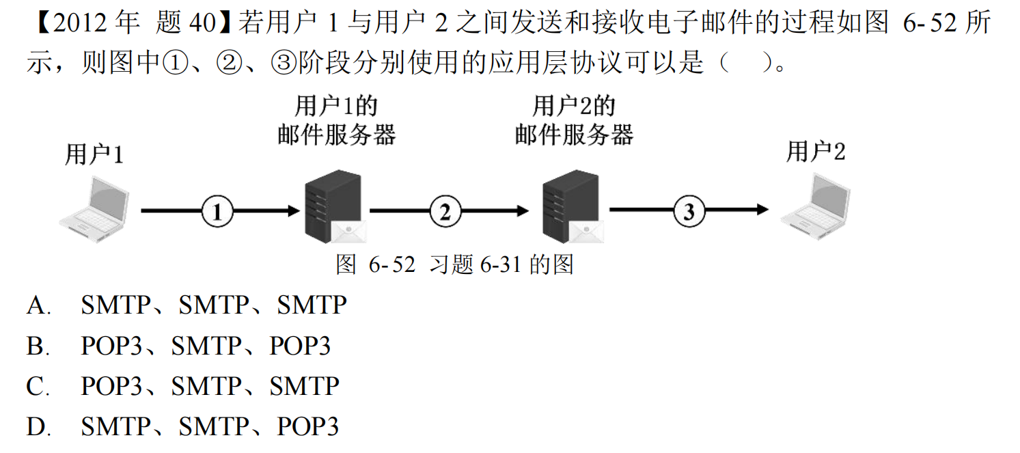
习题
D

Slide 186
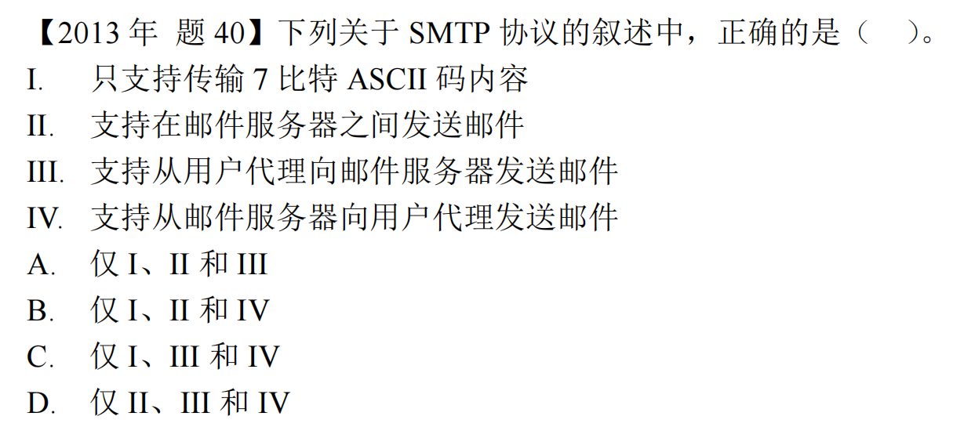
习题
A

Slide 187
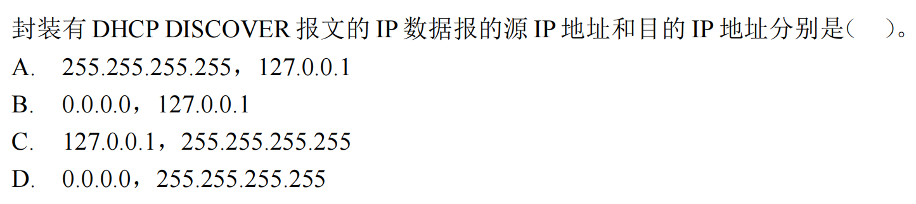
习题
D

